Slide 1
Uuden teknologian turvallisuus
Sähköpäivällinen 30.1.2023 – DI Vesa Linja-aho

Slide 2



Puhujasta
Autoelektroniikan lehtori 2010–2020 @ Metropolia-amk
Ryhmä- ja viestintäpäällikkö @ Sähköalan standardointijärjestö SESKO 9/2020–8/2021
Vapaa sähköturvallisuuskonsultti 9/2021–
Teen työn ohessa väitöskirjaa Aalto-yliopistoon, Electrical Safety of Emerging Technologies
(ohj. Jorma Kyyrä & Matti Lehtonen)
SESKO SK 78 Sähkötyöturvallisuus puheenjohtaja, SR 21 Akut ja energiavarastot sekä SK 69 Sähköautot ja latausjärjestelmät sihteeri
Julkaistua ammattikirjallisuutta:
Tutkimusartikkeleita
Linja-aho, V. (2021). Kiinteistöjen sähköasennusten paloturvallisuus sähköautoja ladattaessa. Pelastus- ja turvallisuustutkimuksen vuosikirja 2021. http://info.smedu.fi/kirjasto/Sarja_D/D1_2021.pdf
Linja-aho, V. (2020). Fatal electrical accidents in Finland 1980–2019 – trends and reducing measures. International Journal of Occupational and Environmental Safety, 4(2), 37–47. https://doi.org/10.24840/2184-0954_004.002_0004
Konferenssipaperit
Linja-aho, V. (2022). Assessing the Electrical Risks in Electric Vehicle Repair. IEEE Electrical Safety Workshop 2022.
Linja-aho, V. (2020). Hybrid and Electric Vehicle Fires in Finland 2015–2019. International Conference on Fires in vehicles (FIVE), https://www.ri.se/en/five/five2020/papers
Keskustelua sähköiskuhukkumisista
Linja-aho, V. (2021). Discussion of ”examining the risk of electric shock drowning (Esd) as a function of water conductivity”. IEEE Transactions on Industry Applications, https://doi.org/10.1109/TIA.2020.3032949

Slide 3
“Uusi” tekniikka
Sähköautot (sähköverkon kannalta)
Litiumioniakut
  Sähköautoissa
  Kevyissä kulkineissa
  Pienelektroniikassa
  Kiinteät paikallisakustot
Aurinkosähköjärjestelmät

Slide 4
Lyijyakku vs. litiumioniakku ja paloturvallisuus
Lyijyakku / lyijyakusto
Käytössä varavoimajärjestelmissä edullisen hinnan ja luotettavuuden takia
pitkälti luontaisesti paloturvallinen
  vesipohjainen elektrolyytti
  helppo suunnitella paloa levittämättömäksi
riskejä
  puutteellinen ilmanvaihto → vetyräjähdys
Litiumioniakku / litiumioniakusto
Korvannut lyijyakkuja yhä useammassa kohteessa –
ei tuota vetyä normaalikäytössä
lämpöryntäysriski vikatilanteessa
  yksi kenno syttyy ja palo etenee ketjureaktiona
  on mahdollista suunnitella niin että lämpöryntäys ei leviä, mutta tämä on helppoa laiminlyödä kustannussyistä (kennot lähekkäin)

Slide 5
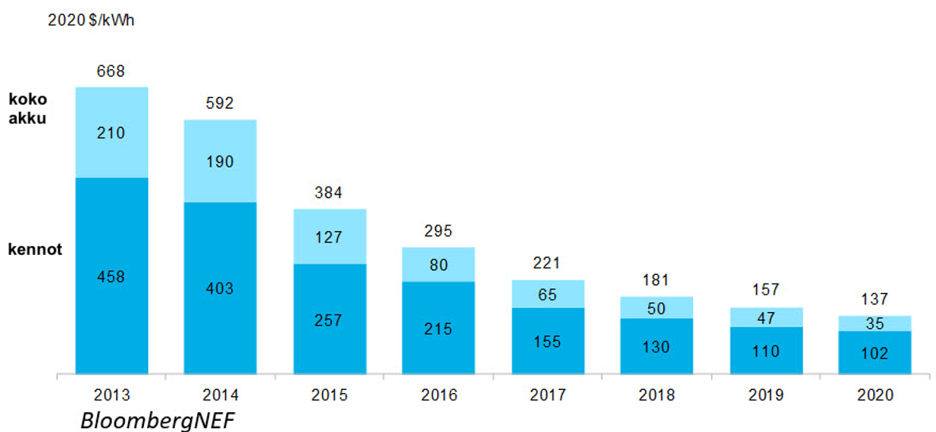
Litiumioniakkujen tukkuhinta (ajoneuvot)

Slide 6
Lyijyakustojen paloturvallisuus
Tuttua tekniikkaa, tulipalot harvinaisia
Akusto on aina potentiaalinen syttymisenergian lähde, vaikka itse akku olisi paloturvallinen.
Lyijyakku voi syttyä kennon sisäisen oikosulun seurauksena, mutta sammuu yleensä itsestään, mikäli tuote on suunniteltu oikein.
Olennaista suunnittelussa on riittävä tuuletus ja etäisyys palavaan materiaaliin

Slide 7
Litiumioniakuston paloturvallisuus
riski = seuraukset x todennäköisyys
On erittäin harvinaista, että litiumionikenno syttyy palamaan. Kun se syttyy, sitä on vaikea sammuttaa ja mikäli akusto ja sijainti on väärin suunniteltu, palo voi aiheuttaa miljoonavahingot.
Taloudelliset seikat ajavat yleensä tiiviiseen suunnitteluun: yhden kennon lämpöryntäys etenee seuraaviin
On merkitystä, onko kyseessä merikontti sähköasemalla vai onko energiavarasto sijoitettu kauppakeskukseen

Slide 8
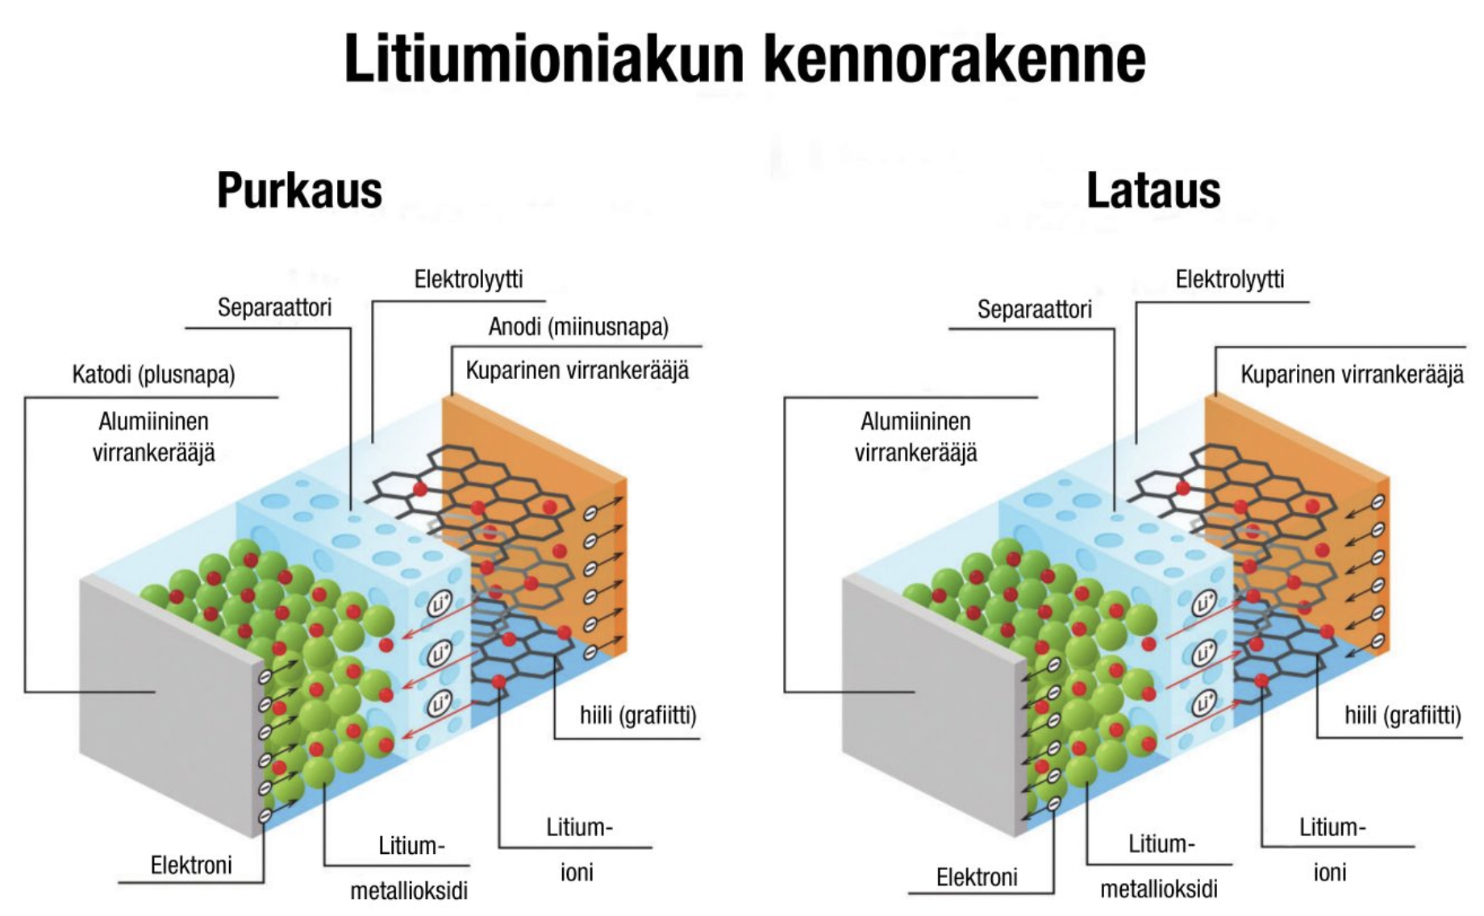

Slide 9
Tilanne Suomessa
Suomessa ei toistaiseksi akkuenergiavarastojen paloja – toisaalta energiavarastojakin on vähän.
Pienten litiumioniakkujen aiheuttamia pelastustehtäviä vuosittain kymmeniä, ja päälle vakuutusyhtiöiden korvaamat (muutamia satoja vuosittain).
  Määrä on vähäinen, kun otetaan huomioon, että litiumioniakkuja on Suomessa arviolta kymmeniä miljoonia.
Paikallisakustoihin liittyvät rakennuspalot yleensä aurinkosähköjärjestelmistä / niiden akustoista. Myös muutamia varavoima-akkupaloja.

Slide 10
”Mitään ei ole sattunut ennenkään”
Historiallisesti sääntely on edennyt aina onnettomuuksien seurauksena, ei etukäteen.
”Mitään ei ole sattunut ennenkään” kertoo tapahtuman todennäköisyydestä, ei riskistä (riski = todennäköisyys x seuraukset)
  Rakennukseen sijoitettu akkuvarasto voi palaa ja aiheuttaa miljoonien vahingot, jos suunnittelu laiminlyöty. Jos rakennus on vanha, mukana myös henkilövahinkojen riski.

Slide 11
Tapauksia Suomesta: rakennuspalo
2021: Sähkötilassa akkukennosto syttynyt palamaan. Runsasta tummaa savua oven tiivisteiden välistä myös toiseen tilaan. Alkusammutusta ei yritetty, koska savunmuodostus oli niin runsasta, että ei ollut turvallista mennä tilaan. Pelastuslaitos tiedusteli tilan, paloasu ja paineilmalaite suojaustasona. Runsaasti tummaa savua, tiedustelutuloksena että palo on sammunut itsestään. Savutuuletus toimenpiteenä.
2017: Vesitornissa olevan tukiaseman akusto syttynyt palamaan. Vesilaitos saanut tornista vikahälytyksen, jota lähteneet tarkistamaan ja soittaneet 112. Akuston metallisen suojakaapin ovi oli lentänyt palon/räjähdyksen voimasta auki. Akusto oli sulanut kokonaan. Palo ei levinnyt kopin ulkopuolelle. Alkusammutusta ei yritetty, koska savukaasuja oli koko tila täynnä. Akusto paloi pienellä liekillä jonka pelastuslaitos sammutti nestesammuttimella.

Slide 12
Kiinteät akustot harvinaisia tulipaloissa
Pronto-kirjauksia rakennuspaloista, joissa mainitaan akusto, on vain muutamia (1–3) vuodessa. Tyypillisin tapaus on mökin aurinkosähköjärjestelmä.

Slide 13
Tapausesimerkki: Arizona, huhtikuu 2019
Kuuluisin onnettomuus, mm. neljän loukkaantuneen pelastajan takia.
Kontista automaattinen palohälytys. (2 MWh järjestelmä)
Pelastajien saapuessa paikalle sieltä tuli valkoista savua.
Tarkkailtiin useita tunteja.
Kun savun tulo lakkasi, ryhmä päätti avata kontin oven.
Kolmen minuutin kuluttua oven avaamisesta tapahtui humahdus, joka vahingoitti neljää pelastajaa. Myös yksi paikalla ollut poliisi vietiin sairaalaan tarkkailtavaksi.
Palon juurisyy oli kennossa tapahtunut lämpöryntäys. Itse lämpöryntäyksen syytä ei tiedetä (todennäköisesti viallinen akkukenno).

Slide 14
Tapausesimerkki: Peking, huhtikuu 2021
25 MWh energiavarasto oli sijoitettu kauppakeskuksen katolle.
Paloa sammutettaessa tapahtui räjähdys, joka johti kahden palomiehen kuolemaan.
Tutkintaraportin mukaan ennen tulipaloa järjestelmässä oli tehty vianetsintätyötä.
Räjähdyksen tarkka syy ei selvinnyt tutkinnassa.

Slide 15
Tapausesimerkki: Australia, heinäkuu 2021
Kyseessä oli Teslan 300 MW:n ja 450 MWh Megapack-järjestelmä, joka koostuu 3 megawatin yksiköistä, jotka on rakennettu valmiiksi merikontteihin.
Yksi konteista syttyi, ja aiheutti kolme päivää kestäneen tulipalon.
Palonsyyntutkinnan mukaan palo aiheutui mitä todennäköisimmin jäähdytysnestevuodosta, joka aiheutti oikosulun.
Onnettomuuteen myötävaikutti se, että kyseinen Megapack-yksikkö oli kytketty huoltotilaan, jolloin sen turvajärjestelmät eivät olleet käytössä eikä viasta saatu ajoissa hälytystä.

Slide 16
Lainsäädäntö
Tällä hetkellä ei sitovaa ja spesifiä sääntelyä Suomessa, ei myöskään standardeja → mennään olennaisten turvallisuusvaatimusten mukaan (VNA sähkölaitteistoista)
  Sähkölaitteiston rakenteen on oltava sellainen, että ei synny korkean lämpötilan tai valokaaren aiheuttamaa sähkölaitteistoon kuulumattoman palavan aineen syttymisvaaraa.
Valmistaja vastaa tuotteensa turvallisuudesta

Slide 17
Standardit
NFPA 855 Standard for the Installation of Stationary Energy Storage Systems
IEC TC 120 Electrical Energy Storage (EES) Systems
  Luettelo standardeista löytyy SESKO SR 21:n verkkosivuilta

Slide 18
Uusi SFS 6000:2022
Kokonaan uusi osa 5-57: Sähkölaitteiden valinta ja asentaminen. Kiinteiden akustojen asennukset
Kaikissa tapauksissa on noudatettava valmistajan antamia ohjeita.
Litiumioniakuissa on otettava huomioon seuraavat vaarat
  Viat, jotka voidaan välttää valvomalla jokaisen kennon virtaa, jännitettä ja lämpötilaa (U, I, T).
  Kennon sisäiset ongelmat (dendriittien aiheuttamat oikosulut, kaasun kehittyminen, materiaalien huononeminen).
Minimivaatimukset turvallisuudelle: IEC 62619
Tilassa, johon asennetaan kiinteitä akkuja, on oltava riittävä ilmanvaihto valmistajan ohjeiden mukaisesti.

Slide 19
Uusi SFS 6000:2022
  Ylivirtasuojauksessa oikosulkuvirtaa arvioitaessa tulee huomioida akkuvaraajan ja erityisesti sen lähdön kondensaattorien vaikutus oikosulkuvirtaan (lyhyt piikki oikosulun alussa).
  Odottamaton saarekekäyttö huomioitava suunnittelussa
  Akkutilojen suojaus:
    suojaus ulkopuoliselta vaaralta, esim. tulipalo, vesi, iskut, tärinä, ilkivalta
    suojaus akun aiheuttamalta vaaralta, esim. suuri jännite, räjähdysvaara, elektrolyytin aiheuttamat vaarat, korroosio ja maasulun vaikutukset
    suojaus asiattomilta henkilöiltä
    suojaus ympäristön ääriolosuhteilta, esim. lämpötila, kosteus, ilman saasteet.

Slide 20
IEC 62619: Safety requirements for secondary lithium cells and batteries, for use in industrial applications
Useita testejä: ulkoinen oikosulku, isku, pudotus, ylilämpö, ylipurkaus, ylilataus.
Asennusstandardiluonnoksessa (SFS 6000:2022) viitataan erityisesti kohtiin 7.3 (sisäinen oikosulku) ja 7.3.3 (leviämistesti).

Slide 21
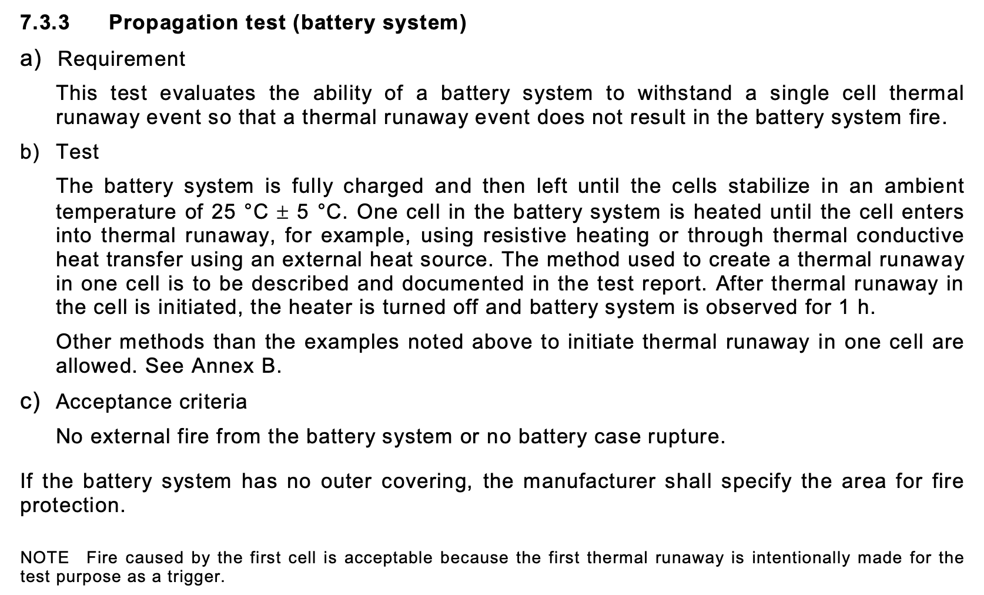
Leviämistesti

Slide 22
Suojausmenetelmät
Kennotasolla
Kolmikerrosseparaattori
Painesulku
Lämpösulku
Moduulitasolla
Kotelointi ja ilmavälit
Jännitteen ja lämpötilan tarkkailu
Järjestelmätasolla
Moduulien sijoittelu
Paloilmoitin ja automaattinen sammutusjärjestelmä
Savunpoiston toteutus

Slide 23
Lähteitä ja lisälukemista
Fire Hazard Assessment of Lithium Ion Battery Energy Storage Systems
Litiumioniakkutekniikka
IEC 62619
SFS 6000:2022
NFPA 855

Slide 24
Sähköautojen latausturvallisuus
Jo joka toinen uusi tai käytettynä maahantuotu henkilöauto Suomessa on sähköauto (lataushybridi tai täyssähköauto).
Sähköautojen yleistyessä yleistyy myös niiden lataaminen.
Suomessa on ollut toistaiseksi muutama sähköautopalo, muttei yhtään lataamisesta aiheutunutta rakennuspaloa tai rakennuspalovaaraa.
Aiheesta liikkuu paljon ”musta tuntuu” ja ”sinne päin” –tietoa ja ”tietoa”.
Lataamista koskevaa tietoa tarvitaan aina vakuutusyhtiöistä tavallisiin auton käyttäjiin.
  Toimitaan ennen kuin jotain sattuu!

Slide 25
Sähkö- ja hybridiajoneuvopalot toistaiseksi harvinaisia Suomessa
Polttomoottoriautoon verrattuna: hankala sammutettavuus ja uudelleensyttymisriski.
Vuosi | Tulipaloja | Täyssähköautot | Lataushybridit | Perinteiset hybridit | Muut
2015 | 2 | 0 (614) | 0 (1017) | 1 (14 055) | 1 (hybridibussi)
2016 | 3 | 0 (844) | 0 (2437) | 2 (19 250) | 1 (konttilukki)
2017 | 0 | 0 (1449) | 0 (5719) | 0 (28 519)
2018 | 3 | 1 (2404) | 1 (13095) | 1 (41 696)
2019 | 3 | 1 (4661) | 0 (24704) | 2 (58 632)
Lisätietoa:
https://www.ri.se/sites/default/files/2020-12/linja-aho-paper-FIVE%20Hybrid%20and%20Electric%20Vehicle%20Fires%20in%20Finland%202015%E2%80%932019.pdf
https://www.ri.se/sites/default/files/2020-12/five-linja-aho-version-3.pdf

Slide 26
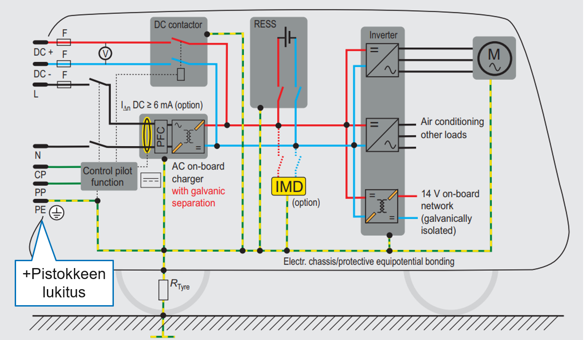
Täyssähköauto sisältä
https://www.bender.de/en/know-how/applications/elektromobilitaet/driving-and-charging-without-danger

Slide 27
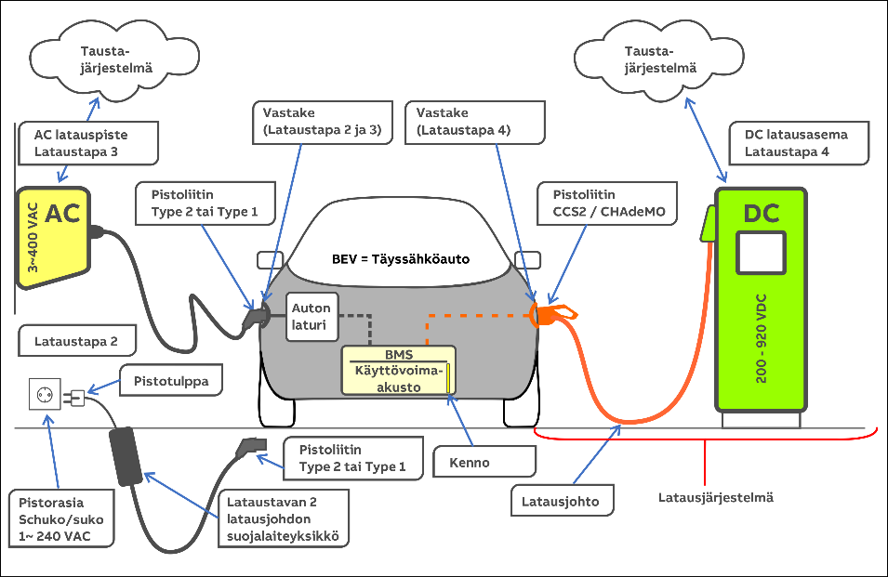
Sähköauton voi ladata monella tavalla
+ Lataustapa 1: pienet sähkökulkineet: skootterit, mopot, nelipyörät ja vastaavat…

Slide 28
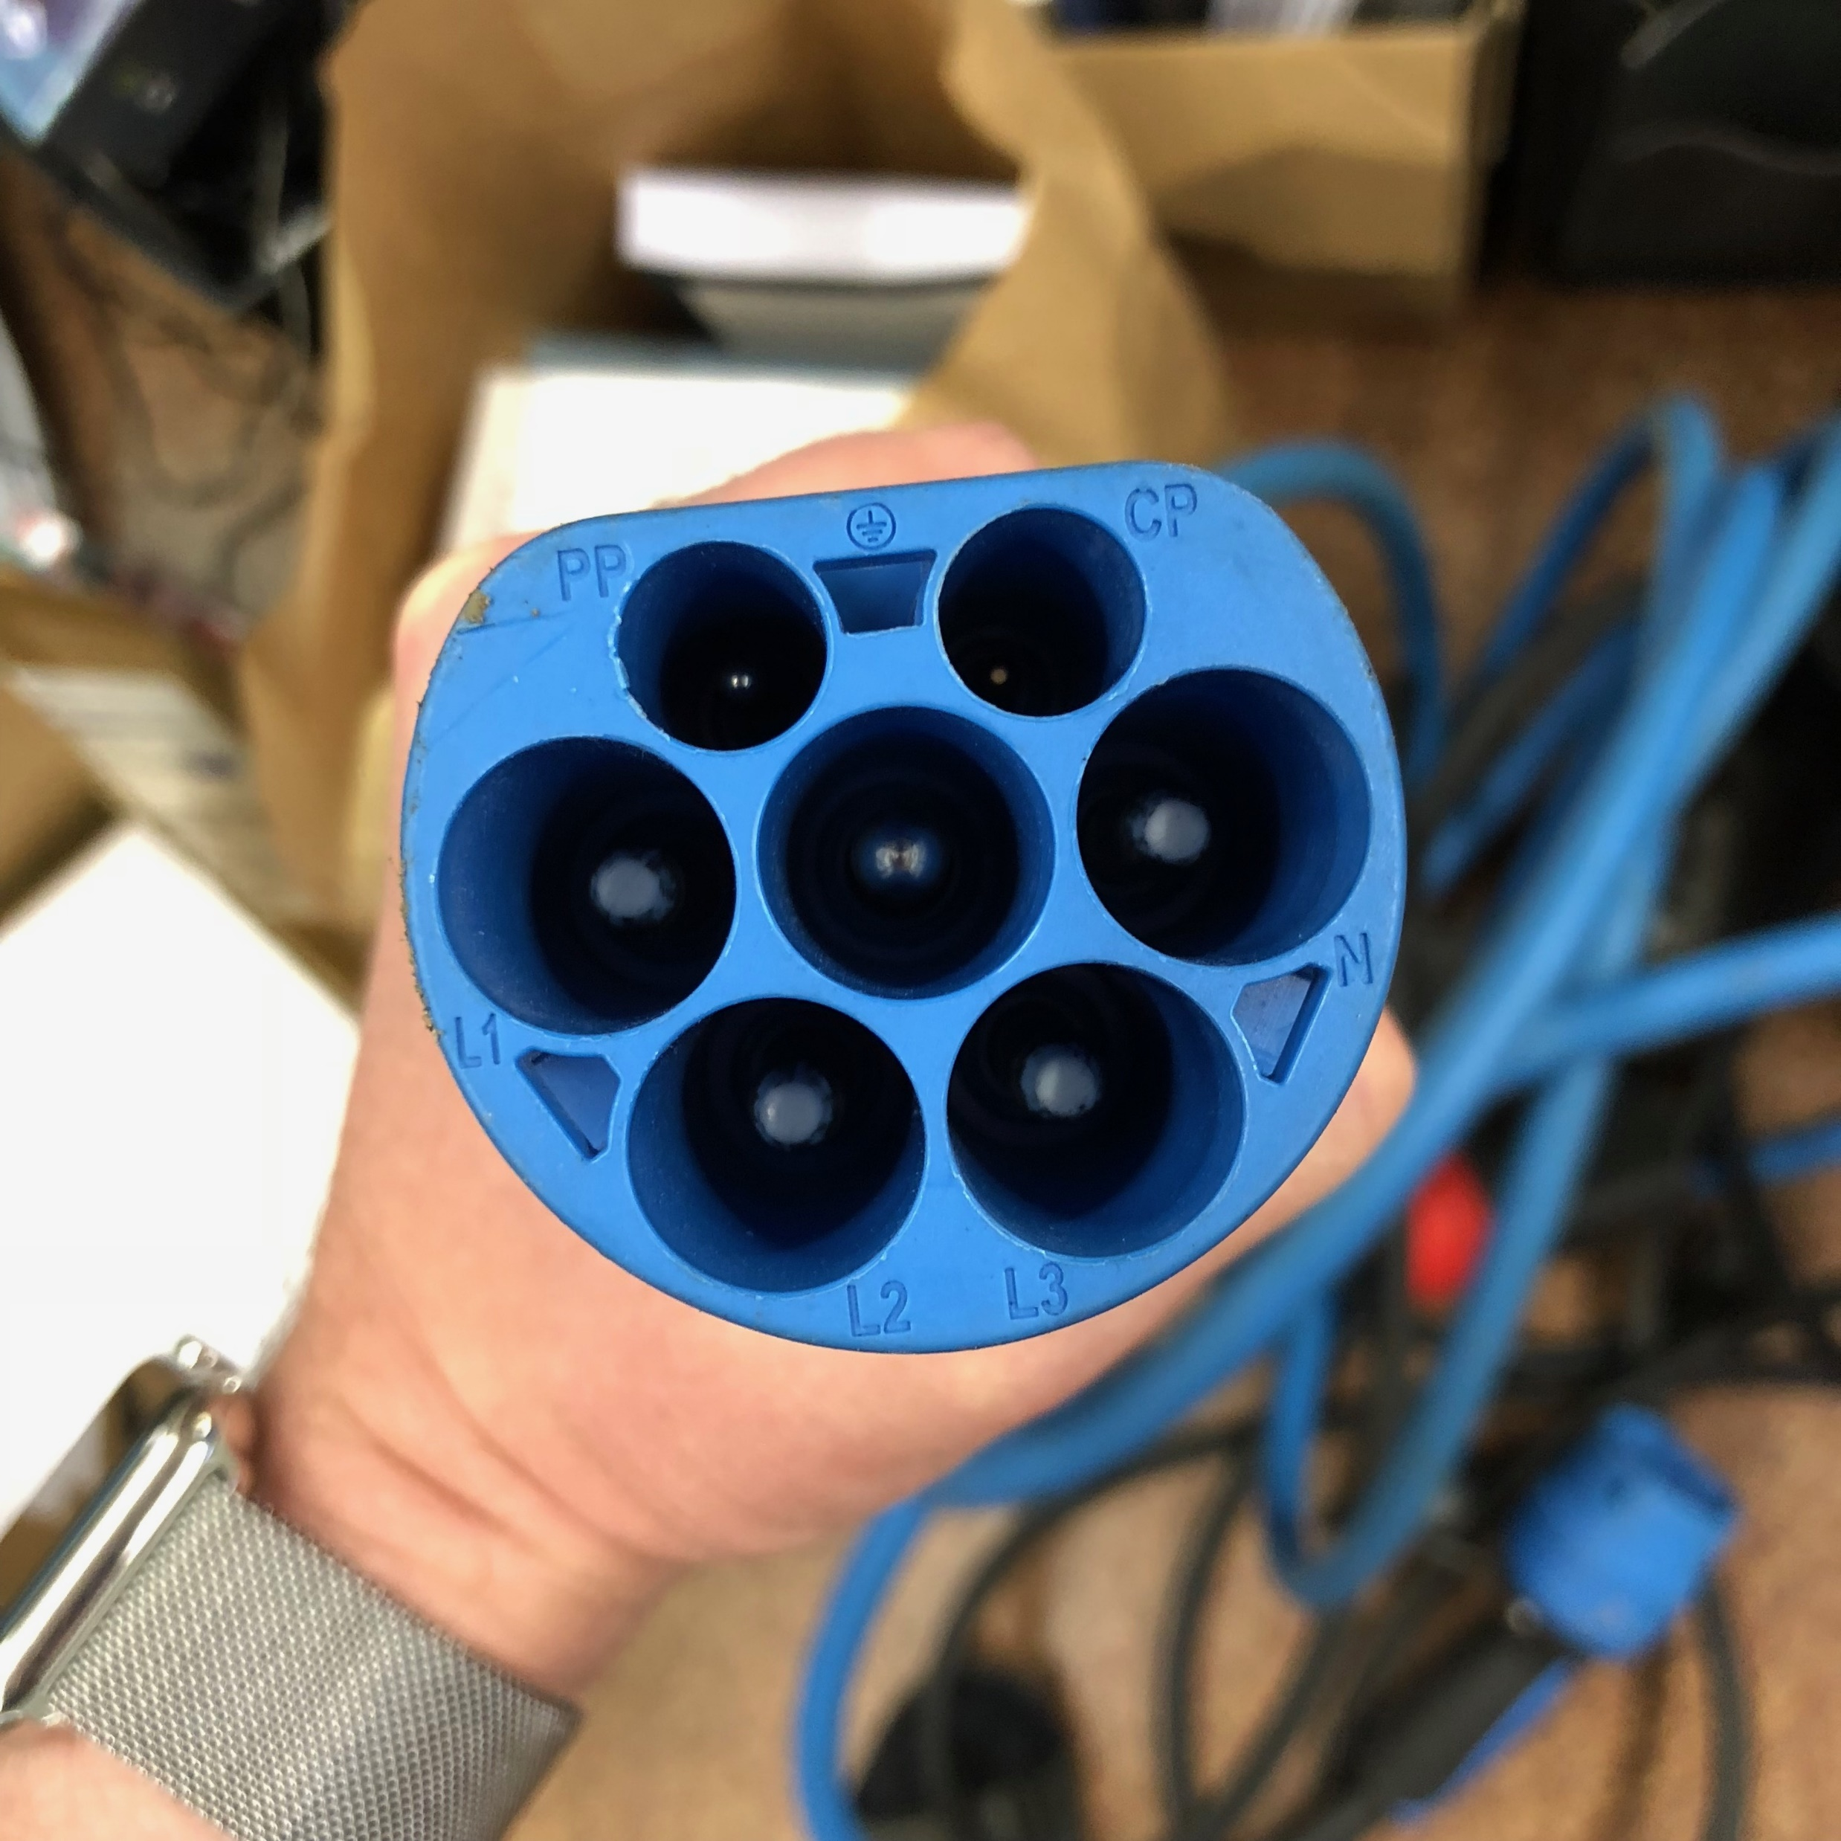
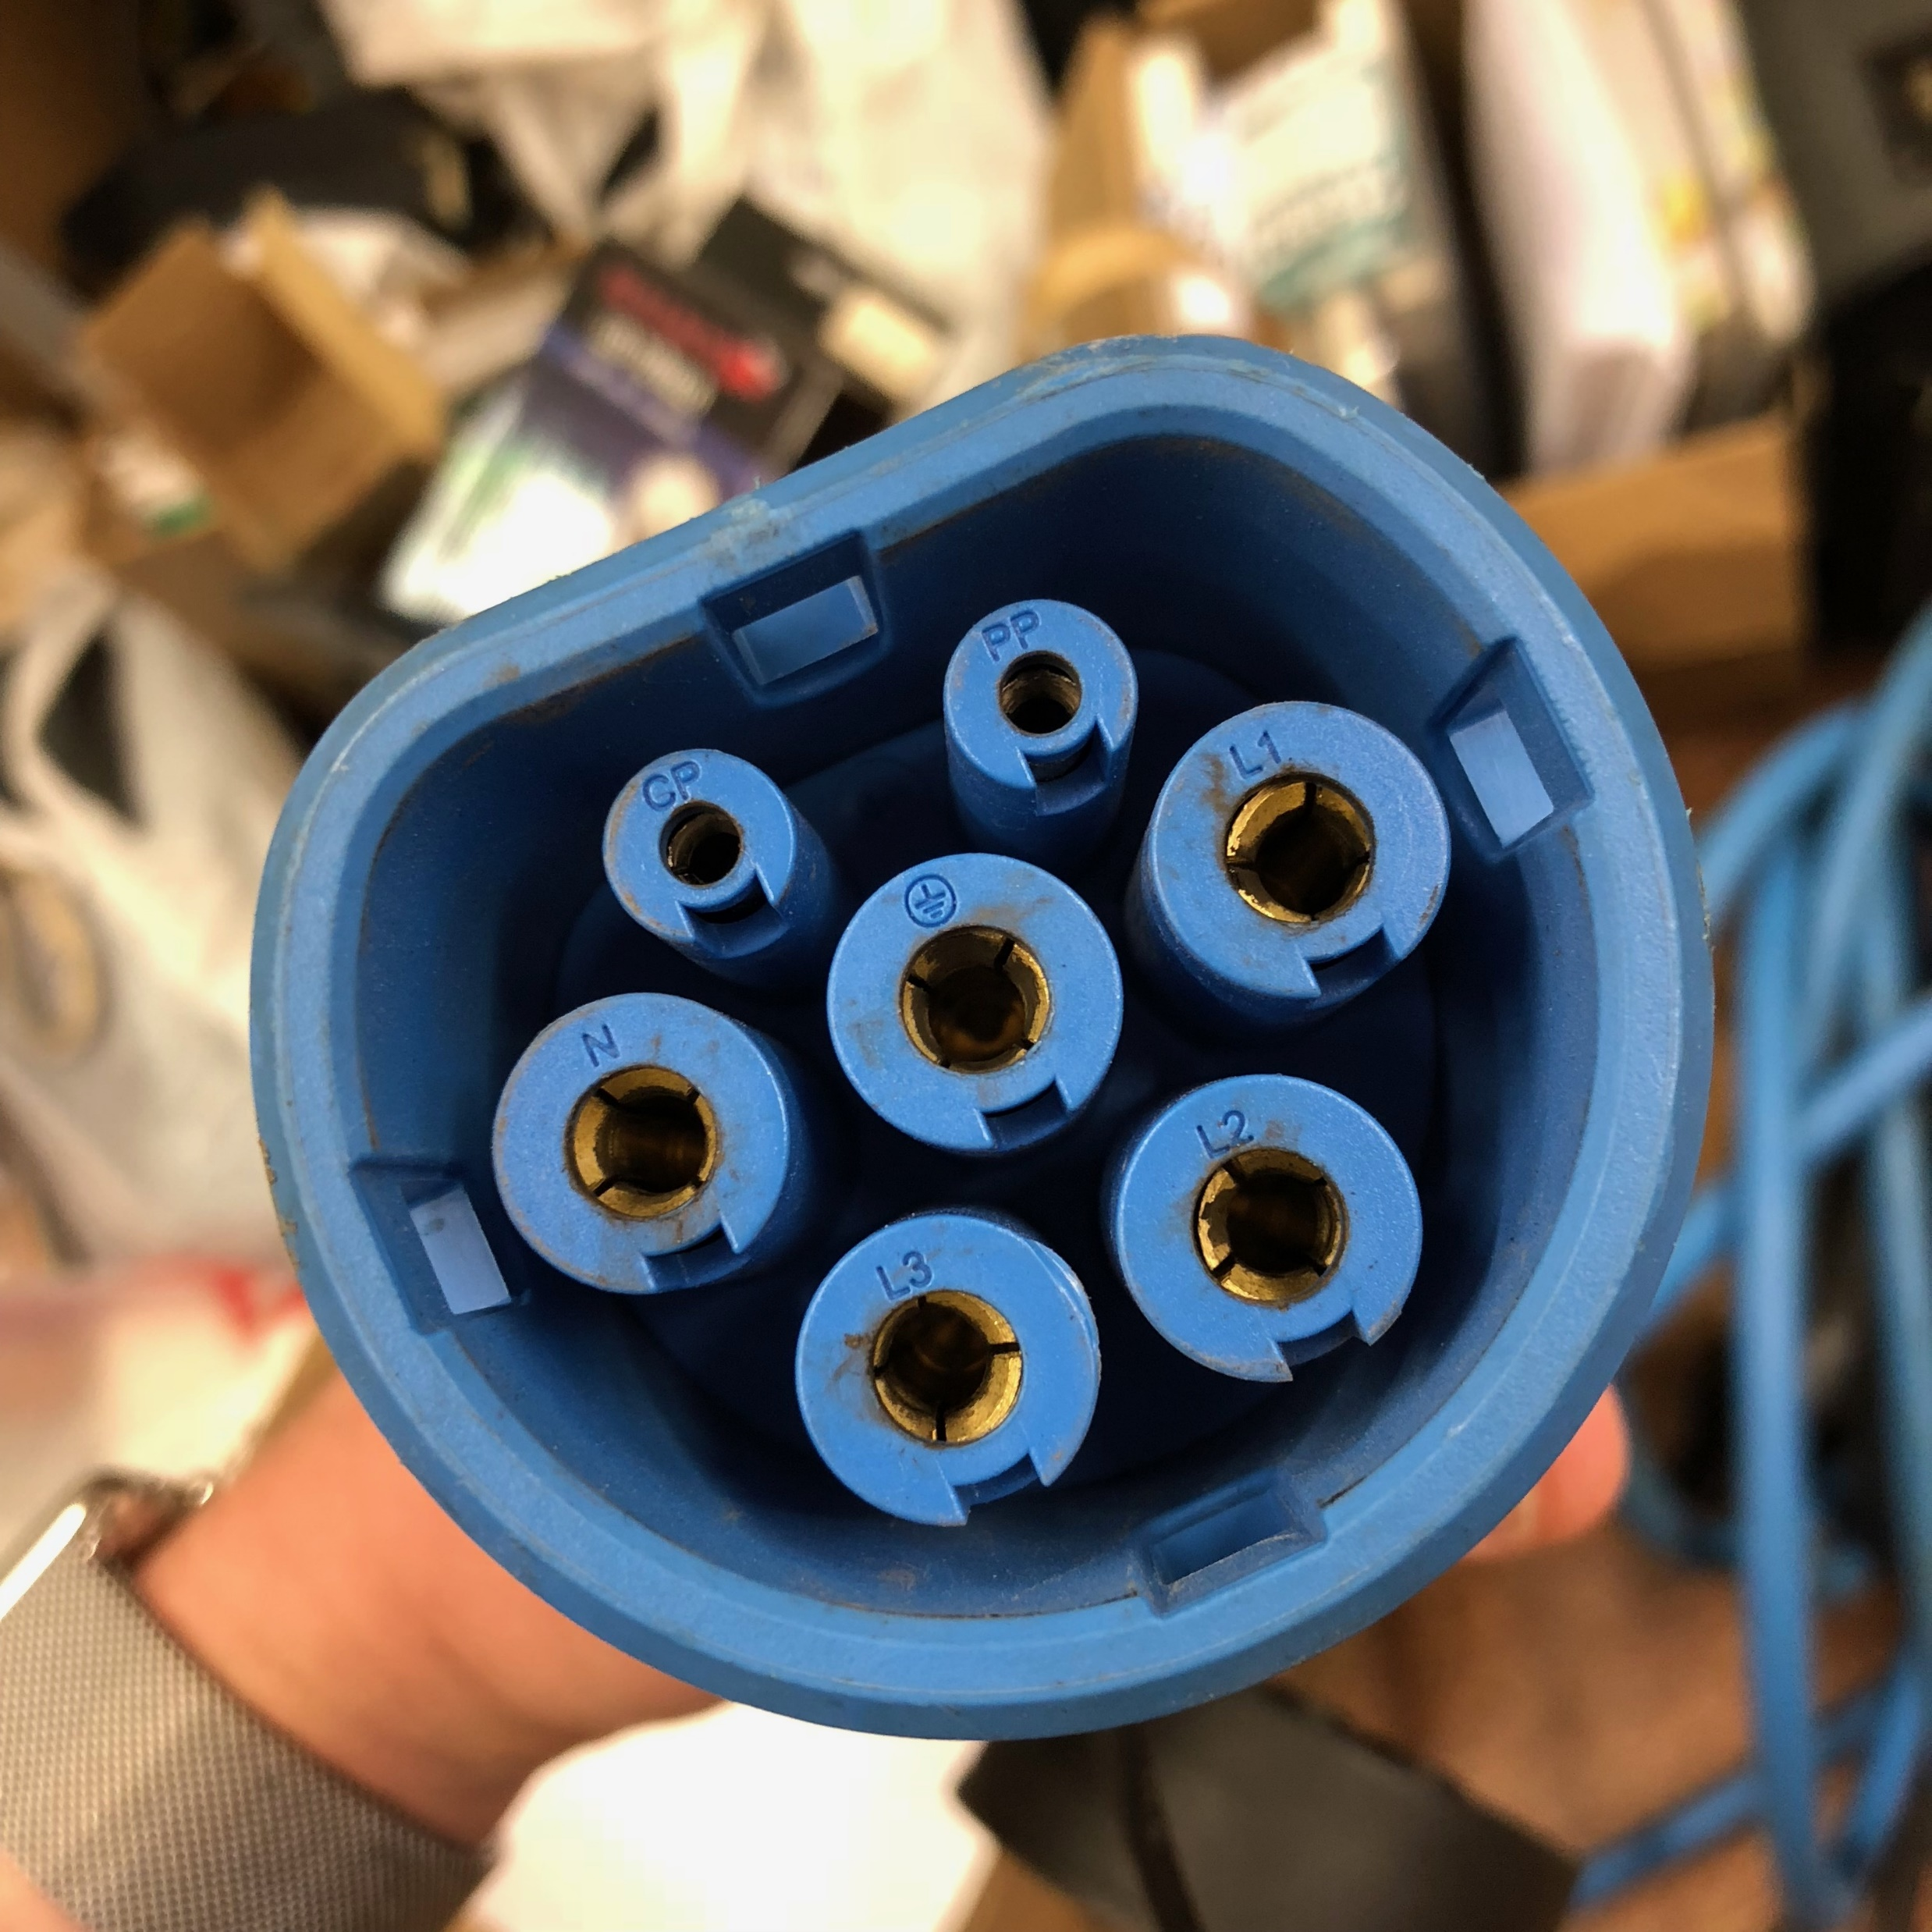
Latausjohto (lataustapa 3, tyyppi 2)
Latauspistotulppa (kytketään pistorasiaan)
Latauspistoke (kytketään autoon)

Slide 29
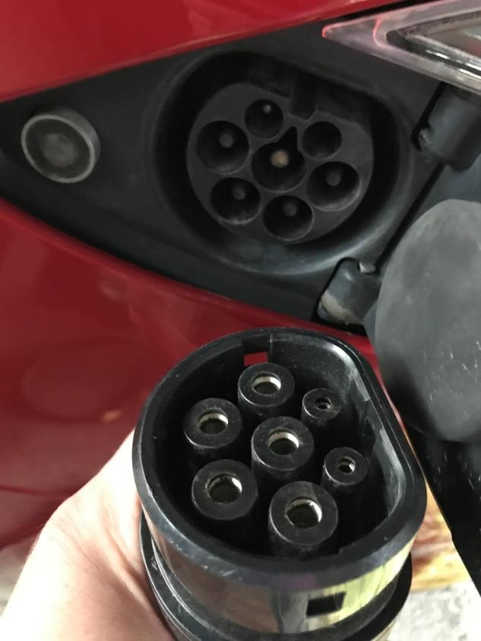
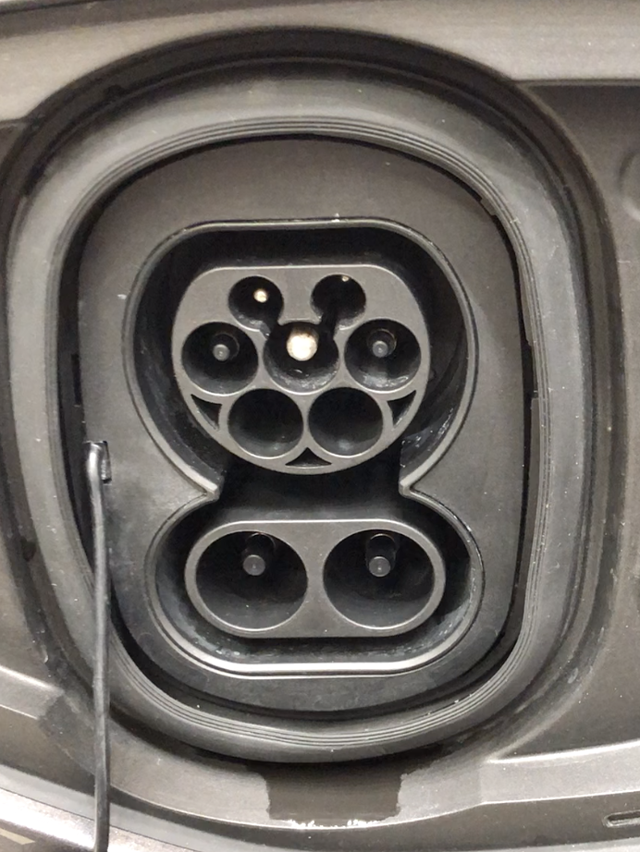
Latausliitin eli latausvastake autossa

Slide 30
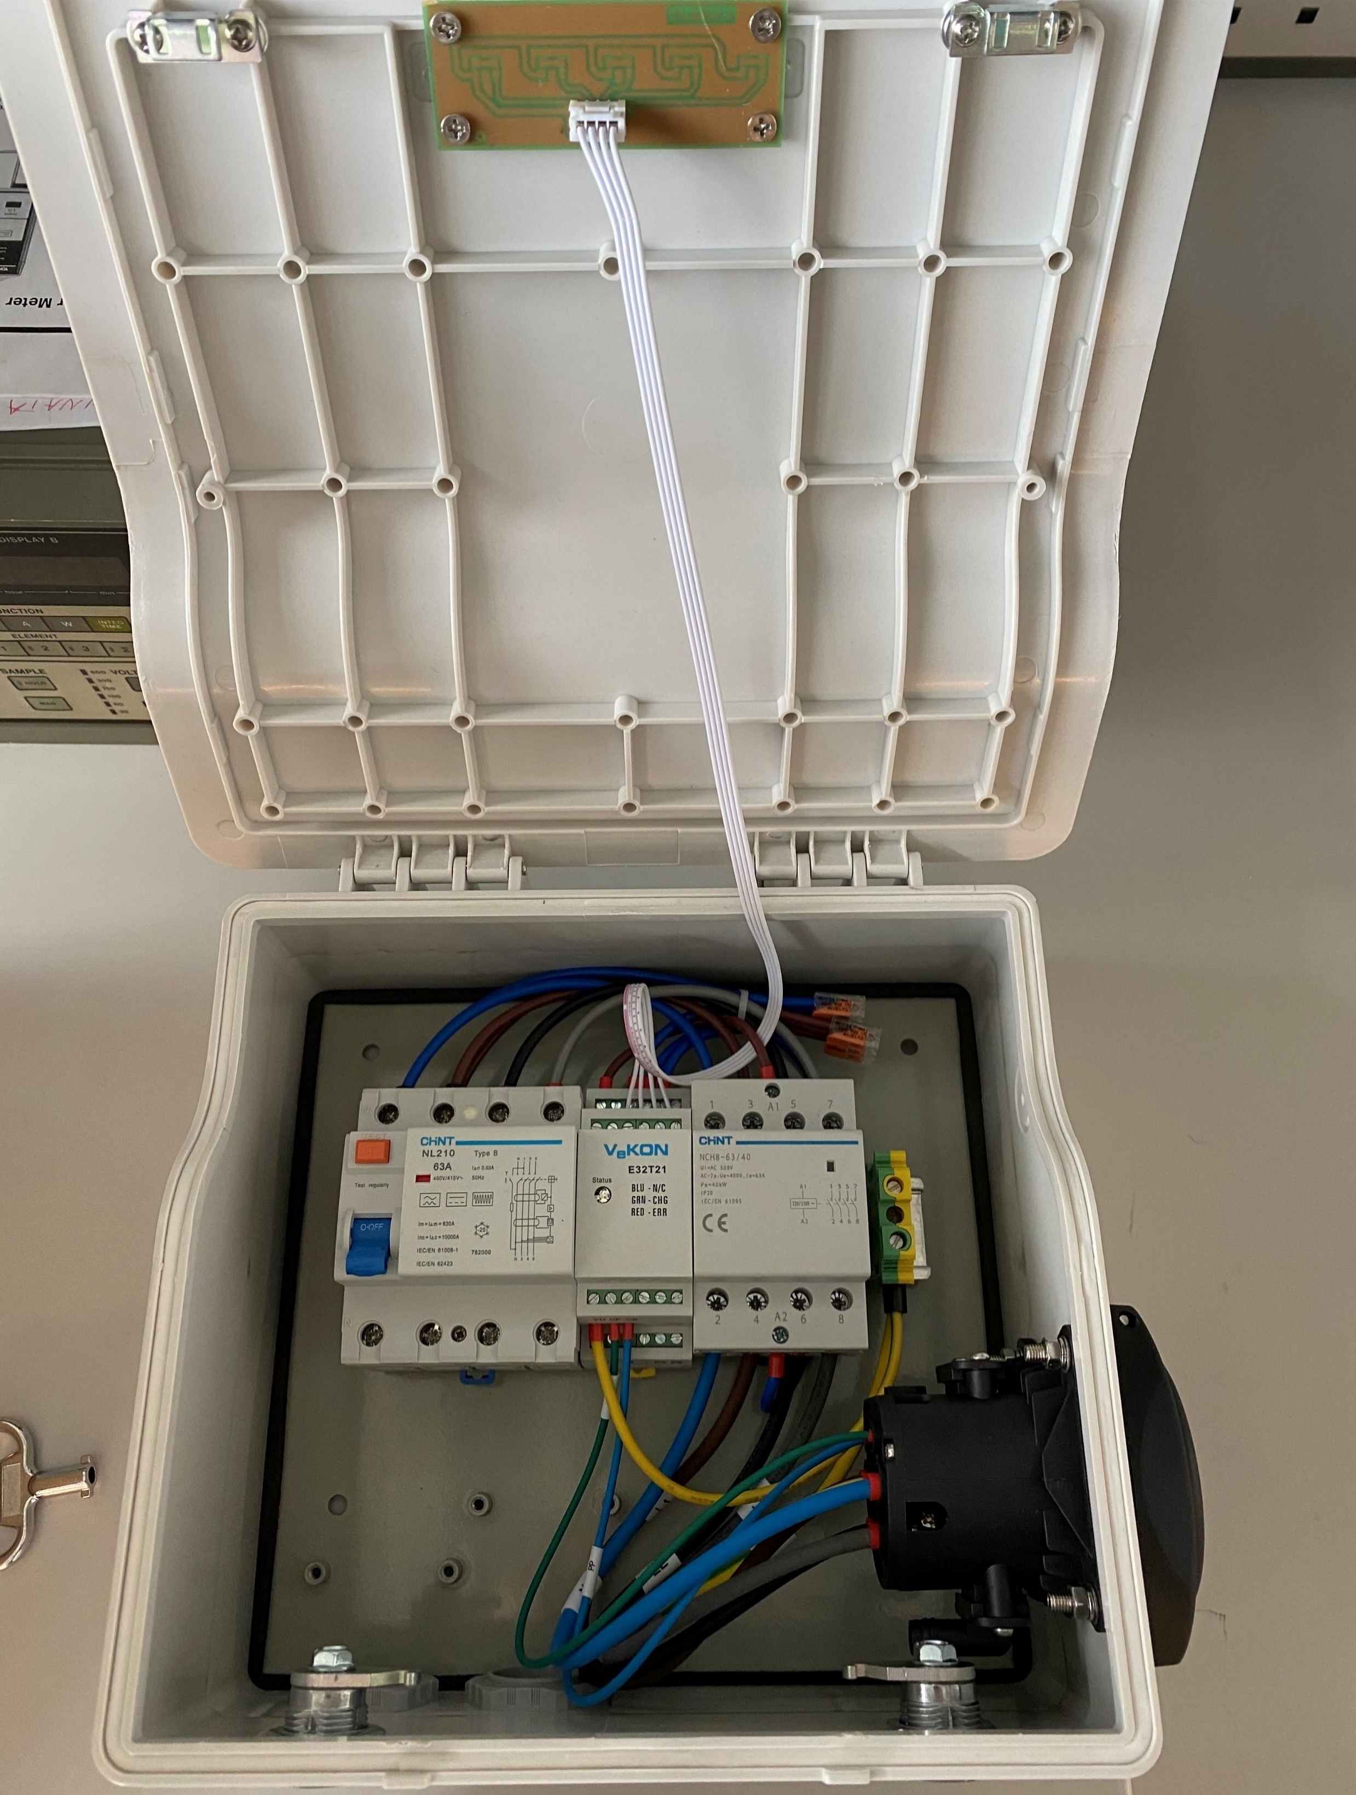
Kiinteästi asennettava latauspiste
Tässä mallissa on B-tyypin vikavirtasuoja, ohjainlaite, kontaktori ja tyypin 2 pistorasia.
Mikäli latausasema ei sisällä vikavirtasuojaa ollenkaan, tulee syöttö suojata joko
B-tyypin vikavirtasuojalla tai
A-tyypin vikavirtasuojalla ja 6 mA tasavikavirran tunnistimella.
Osa latausasemista sisältää 6 mA tasavikavirran tunnistimen. Tällöin syötön suojaukseen riittää A-tyypin vikavirtasuoja.

Slide 31
Sähköauton lataamisen lyhyt matematiikka
Maantieajo kesäsäällä kuluttaa noin 20 kWh / 100 km
  Talvella ja/tai moottoritiellä 30 kWh tai enemmän
  Ja pieni sähköauto rauhallisessa ajossa vähemmän
Akkujen koko yleensä 40–100 kWh
Henkilöautolla ajetaan Suomessa keskimäärin päivässä alle 50 km
  Autoilutarpeet yksilöllisiä: työmatkat, mökkimatka, ammattiajo…
  Keskimääräistä ajomäärää voidaan käyttää pysäköintialueen mitoituksessa
Sukopistorasiasta 8 A iltakuudesta aamukuuteen: 8 A x 230 V = 1,8 kW → 1,8 kW x 12 h ≈ 22 kWh ≈ 100 km
  1 x 16 A ≈ 44 kWh ≈ 200 km
  3 x 16 A ≈ 11 kW ➔ akku kuin akku täysi alle 10 tunnissa

Slide 32
Esimerkki Ruotsista ja Norjasta
Jatkojohdot on mainittu SESKOn lataussuosituksessa jo pitkään, kuvassa olevan tapauksen jälkeen lisättiin ”kellokytkimet, energiamittarit tai vastaavat”
16 A ottava kaapeli
lämpötila-anturilla
+ väliin halpa ajastin
= katastrofi
  Palo voi lähteä liikkeelle myös
  jakorasian vanhoista
  huppuliitinliitoksista ja vastaavista
  epäjatkuvuuskohdista
https://www.svt.se/nyheter/lokalt/varmland/haftig-villabrand-i-sunne
https://www.elinstallatoren.se/innehall/nyheter/2018/oktober/har-ar-elfelen-bakom-den-odesdigra-elbilsladdningen/

Slide 33
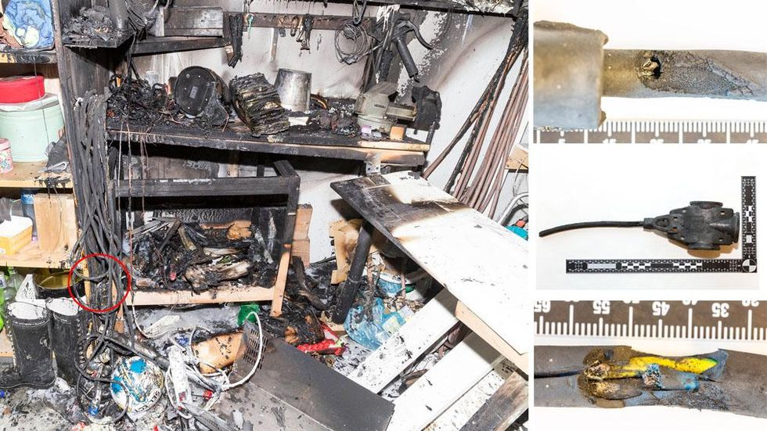
https://www.adressa.no/pluss/nyheter/2018/12/14/Slik-kan-det-gå-om-du-lader-elbilen-i-vanlig-stikkontakt-18062504.ece

Slide 34
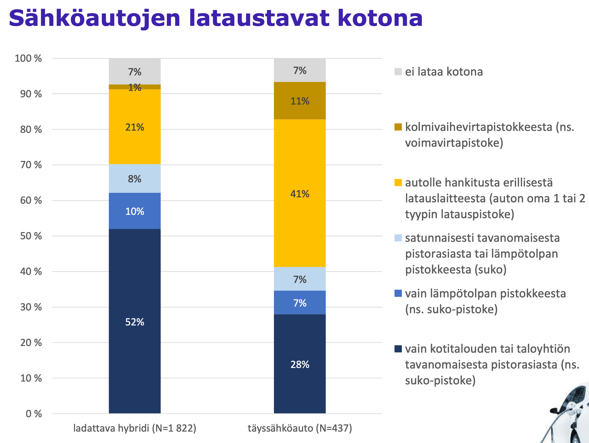
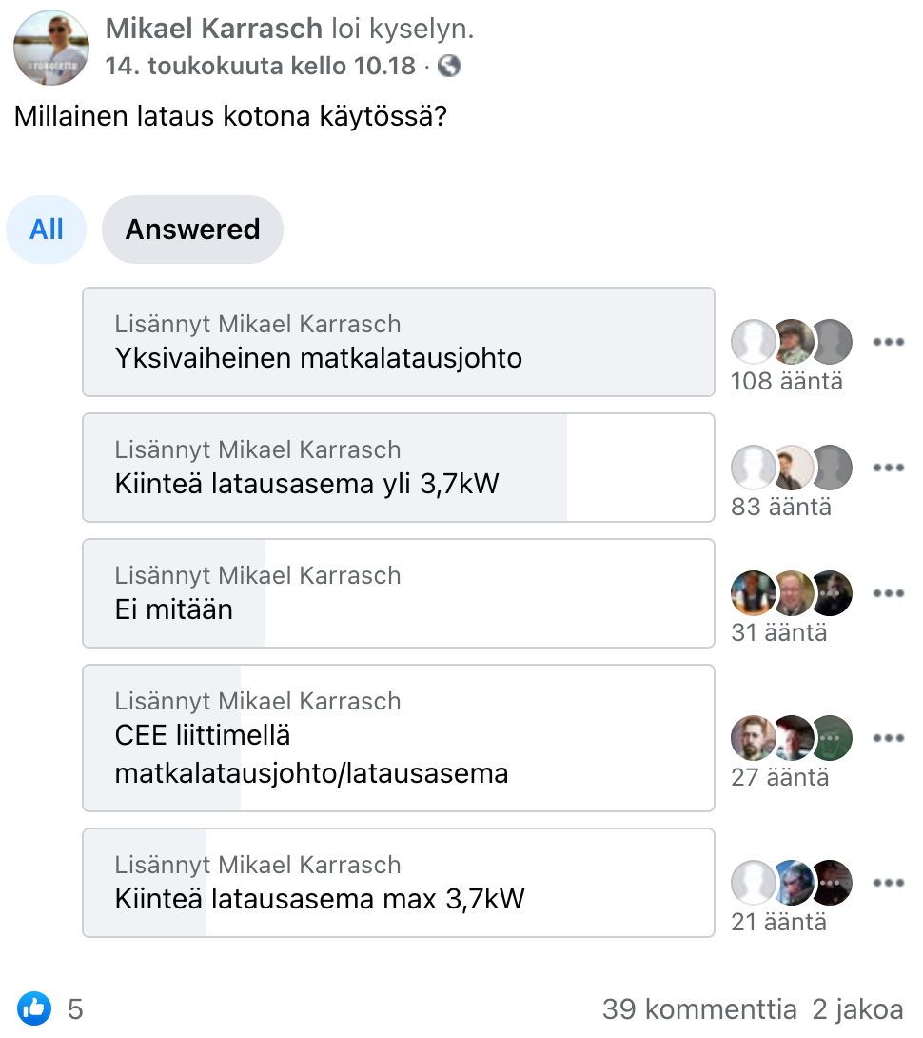
Enemmistö lataa sukopistorasiasta
Lähde: Autoalan tiedotuskeskus: Ladattavien autojen käyttäjätutkimus (2020) ja Kotilataus – Nyt! -ryhmä 9.6.2021

Slide 35
Tutkimus Pelastus- ja turvallisuustutkimuksen vuosikirjassa 2021
Tutkimus käsittelee otsikkonsa mukaisesti sähköasennusten paloturvallisuutta sähköautoja ladattaessa. Tutkimus ei käsittele:
  Sähköautopalojen ja/tai litiumioniakkupalojen sammuttamista eikä sähköautojen itsensä paloturvallisuutta
    Ks. Sun ym. (2020) https://doi.org/10.1007/s10694-019-00944-3, Meurman, Hassinen ym. Litiumioniakkupalojen sammuttaminen akkupalosammuttimilla (2021)
  Rakenteellista paloturvallisuutta laajemmin ja sähköautojen vaikutusta siihen
    Ks. Boehmer ym. (2021) https://doi.org/10.1007/s10694-021-01113-1
  Muiden akkujen ja kevyiden sähkökulkineiden latauksen turvallisuutta
    Skoottereiden, sähköavusteisten polkupyörien ym. latausvirta on niin pieni, että se ei sähköasennusten kannalta ole mainittava paloturvallisuusriski.

Slide 36
Johdanto
Sähköauto on täysin poikkeuksellinen sähköinen kuorma pientalossa:
  Suurivirtainen
  Pitkäkestoinen
  Säännöllinen
  Ympärivuotinen
  Valvomatta käytettävä
Esimerkiksi jääkaappi on säännöllinen ja ympärivuotinen ja valvomatta käytettävä, mutta pienivirtainen ja lyhytkestoinen. Kiuas on suurivirtainen ja ympärivuotinen mutta käytetään valvotusti. Lämminvesivaraaja on kaikkea edellä mainittua mutta päällä vain muutaman tunnin. Ja niin edelleen.

Slide 37
Sähköasennusten paloturvallisuus
Sähköjohto itsessään harvinainen palon syy sähköasennuksissa.
Epäjatkuvuuskohdat suurin vaaran paikka – huono liitos
  pistorasian koskettimissa
  pistorasian ketjutuksessa
  jakorasiassa
  keskuksessa.
Asennus- tai tuotevirhe voi aiheuttaa tulipalon useiden vuosien kuluttua
  Tietokone tai puhelin on käytössä muutamia vuosia, auto parikymmentä vuotta, sähköasennus 50 vuotta tai enemmän!
Ks. mm. NFPA 921; Nejtková (2020) Behaviour of Wooden Materials Exposed to Electrical Ignition Sources.

Slide 38
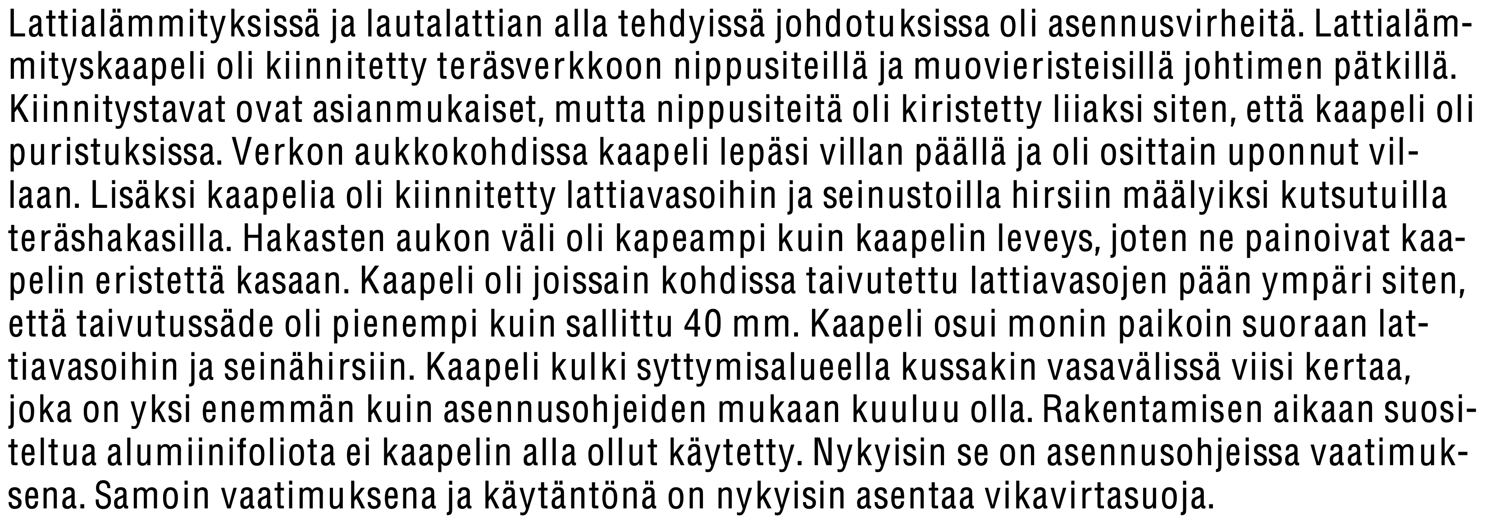
Esimerkki: Levin mökkipalo (OTKES)

Slide 39
Aineisto ja menetelmät
Aineisto koostui litteroiduista asiantuntijahaastatteluista ja Pronto-rekisteristä poimitusta aineistosta
  Tutkimusta varten haastateltiin puolistrukturoidusti kuutta sähköpaloasiantuntijaa.
  Aineisto litteroitiin ja analysoitiin aineistolähtöisellä sisällönanalyysillä.
  Pronto-rekisteristä etsittiin ajoneuvopaloja jotka liittyvät lämmitykseen tai pistorasian käyttöön.

Slide 40
Tulokset
Haastattelujen perusteella latausturvallisuuteen vaikuttavat asiat voidaan luokitella kolmeen pääluokkaan:
  latausvirtaan ja lataustapaan liittyvät riskit
  latauspaikkaan ja rakennustyyppiin liittyvät riskit
  henkilöriskit.

Slide 41
Lataustapa ja latausvirta
8 ampeerin virralla (tuotestandardin SFS-EN 62752 mukainen virta sukopistorasiasta ladattaessa) lataaminen käytännössä turvallista.
Johdinten ja liitosten lämpenemä on verrannollinen virran neliöön → virran kasvaessa riskit kasvavat.
  Toistuva lämpeneminen ja jäähtyminen voi löystyttää liitoksia.
16 ampeeria on selvä paloturvallisuusriski huonokuntoisissa sähköasennuksissa.
8 ampeerin raja Suomessa perustuu ”ammattilaisten valistuneeseen näppituntumaan” – Tanskassa se on 6 A, Ruotsissa ei ole rajoitusta ollenkaan.
Voimavirtapistorasia ja kiinteä latauslaite on suunniteltu jatkuvalle suurelle virralle.
  Kiinteän latauslaitteen tapauksessa on suositeltavaa että asentaja tutkii myös kaapelireitin.

Slide 42
Latauspaikka ja rakennustyyppi
Piharasiasta (”lämmitystolppa”) lataaminen turvallista
  Suunniteltu ja testattu jakokeskusstandardin mukaan – vaikeasti syttyvät materiaalit, vain vähän palokuormaa.
  Jos jotain rasiassa syttyisi, palo ei todennäköisesti leviä mihinkään.
Taloyhtiöiden sähkökalusteet ovat ammattimaisen kunnossapidon piirissä – omakotitaloissa ammattimainen kunnossapito on ”harvinainen poikkeus”.
  Keskusten ruuviliitokset löystyvät, pitäisi kiristää 10-20 vuoden välein, ei toteudu omakotitaloissa.
Ääripään esimerkki: vanhat ja/tai omatekoiset sähköasennukset, puinen talo, netistä tilattu 16 A sukolatausjohto ilman lämpötila-anturia, asukkaat nukkumassa, ei palovaroittimia.
  Tai vanha rivitalo, jossa vintillä ei palokatkoja, viritelmä ikkunan kautta.

Slide 43
Henkilöriskit
Riskinä omat viritelmät ja ajatus siitä, että sähköasennukset ovat huoltovapaita, mitä ne eivät ole.
Käyttäjiä pitää valistaa, mutta käyttäjien varaan ei pidä laskea liikaa.
  Jos maallikolla on pistotulppa, hän olettaa että sen voi laittaa pistorasiaan.
  ”Tarkkaile pistotulpan lämpenemistä kädellä kokeilemalla” on hyvä ohje, mutta jos palovaroittimien kunnossapito on haastava tehtävä, kuinka moni muistaa tämän?
Teollisuuspistorasian hyvä puoli on, että niihin ei saa kiinni kellokytkimiä tai vastaavia viritelmiä.
Jos taloyhtiössä kielletään lataaminen lämmitystolpasta, se voi johtaa omiin viritelmiin (jatkojohto ikkunan kautta ja auto talon viereen)

Slide 44
Poiminta haastatteluista
On rivitalokiinteistöyhtiö ja siellä kielletään parkkipaikalla tolpasta lataaminen, niin Koistisen Pertti ajaa siihen ulko-oven eteen sen ladattavan sähköautonsa ja vetää sieltä eteisestä sen piuhan siihen autoon, jolloin se totta kai kulutus tulee hänen mittarinsa kautta joka on oikein kaikille muille osakkaille, mut se et se tehdään jatkojohdolla sisältä ja autokin on vielä asunnossa kiinni, niin se johtaa tämmöseen se kielto siellä parkkipaikalla lataamisesta. – – Jos mä lisään tätä tuskaa, niin meillä on semmosia 70-80 -luvulla rakennettuja rivitaloja, mistä puuttuu palokatkot vintiltä. Ne on määräysten mukaan silloin rakennettu, mut se kun lähtee niin se menee sit koko talo kerralla, niin kyllä... Se parkkipaikka ei oo ollenkaan huono paikka ladata autoo.

Slide 45
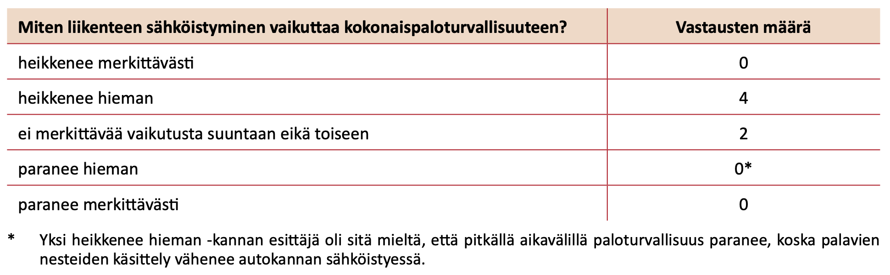
Kokonaispaloturvallisuus voi heiketä hieman

Slide 46
Tapaukset Prontossa
Prontosta etsittiin
  liikennevälinepaloja joissa arvioksi tulipalon syystä on kirjattu sähköpistorasia tai –painike
  liikennevälinepaloja vapaasanahaulla (lämmitystolp, pistorasia)
Vuosina 2015–2019 ei tapauksia, jossa auton lämmitykseen liittyvä tulipalo olisi syttynyt pistorasiasta
  Tyypillisesti auton keulasta tai moottoritilasta
  Osassa tapauksia korostuu varomaton menettely (itse tehdyt jatkojohdot ilman suojamaata, auto polttanut sulaketta mutta silti lämmitetty jne.)
Pistorasia harvinainen palon syy etenkin määräänsä nähden ja osa kirjauksista epäselviä (ei käy riittävällä varmuudella ilmi, oliko lopulta syttynyt itse pistorasiasta vai pistorasiaan kytketystä laitteesta)

Slide 47
Esimerkkitapaus kaapelireitin tarkastamisen tärkeydestä
Keittiön pistorasia kuumana. Ketjutettu sähköjohto kulki kahden pistorasian kautta ulkopistorasialle ja johdot oli kuumana rakenteiden sisällä.
Kohteessa tutkittiin lämpökameralla sähköjohtoja ja huomattiin, että johdossa on liian suuri sulake 16 A ja 1.5 mm2 sähköjohto. Ylimenovastus oli liian suuri ja pistorasioissa oli jo muodonmuutoksia lämmön vuoksi. Tilanne oli rakennuspalovaara”

Slide 48
Pohdintaa ja jatkotutkimusta
Latausturvallisuus toistaiseksi hyvällä tasolla
Autojen määrän lisääntyessä ja autokannan ja latauslaitteiden ikääntyessä lisääntyy myös onnettomuuden todennäköisyys
Kaikki eivät tunne uuden teknologian riskejä → viestintä kuluttajille.
Tuotteiden tulisi olla turvallisia myös virheellisessä käytössä.
Sähköasennusten palovaaran sijaan enemmän jatkotutkittavaa akkupalojen sammutustekniikassa, riskienhallinnassa ja kierrätyksessä, kuten myös ajoneuvojen korjaustöiden työturvallisuudessa.

Slide 49
Jo tehtyjä toimenpiteitä
Tuotestandardissa 8 ampeerin virtaraja sukolatausjohdoille.
  Autoalan noudattaa melko hyvin; nettikaupoista saa tilattua suurivirtaisempia johtoja.
SESKOn sähköautojen lataussuositus:
  Suositus käyttää lataukseen kiinteästi asennettua latauslaitetta.
  Suositus selvittää syöttävän sähköasennuksen kunto.
  Suositus pistotulpan ja -rasian kunnon tarkkailuun säännöllisesti kokeilemalla kädellä pistotulpan lämpötilaa latauksen aikana.
  Suositus käyttää latausjohtoa, jossa on lämpötila-anturoitu pistotulppa.
Niin sähköurakoitsijat kuin alan järjestöt korostavat siihen käyttöön suunniteltujen latauslaitteiden käyttöä.
Autojen mukana tulevat johdot tyypillisesti lämpötila-anturoituja.

Slide 50
Tulossa olevia toimenpiteitä
Sukolatausjohtojen pistotulpan lämpötila-anturointi tulee vaatimukseksi tuotestandardiin.
  Tuotestandardi pitäisi vielä saada vielä LVD:n alle harmonisoiduksi standardiksi, jolloin viranomaisilla paremmat muskelit puuttua.
Pienjänniteasennusstandardiin (SFS 6000:2022) lisätty vaatimukset pistorasioiden käytölle sähköautojen latauksessa
  Kaapelireitti tarkastettava ennen säännöllistä latauskäyttöä
  Syöttöjohdon on tultava suoraan ilman ketjutusta (esim. keittiön pistorasialta) tai muita epäjatkuvuuskohtia
    Piharasioiden ja latauspisteiden ketjuttaminen edelleen sallittua (= suunniteltu siihen käyttöön)

Slide 51
Toimenpide-ehdotuksia
Toistuva valistus eri tahoilta, suoraan ja median välityksellä (Tukes, pelastusviranomaiset, autoliikkeet, vakuutusyhtiöt, sähköala…)
  Pientaloasukkaat
  Käyttövoimatiedon perusteella helppo kohdentaa
Ajoneuvon hankintatuen kohdistaminen myös latauslaitteisiin
Tuotestandardi harmonisoiduksi standardiksi (LVD)
  → lämpötila-anturoitu pistotulppa de facto pakolliseksi.
Vakuutusyhtiöiden tulisi yhdessä vaatia lämpötila-anturoidun latausjohdon käyttöä (vakuutusehdot ja suojeluohje) ja kannustaa kiinteän latausaseman hankintaan.
”Se on vain suositus” on valitettavan yleinen asenne → pakko toimii paremmin.

Slide 52
Suhteellisuudentaju muistettava!
Sähköliesi ja –uuni ylivoimainen ykkönen sähköpalotilastoissa (883 hälytystehtävää vuonna 2017)
  Vrt. pistorasia tai painike 47, sähköjohdot ja kaapeloinnit 70.
  Liesipaloista vuosikirjassa Tarja Ojalan artikkeli.
Tilannetta tulee seurata aktiivisesti.
Henkilöauton (lyijy)akku latauksessa -paloja ja palovaaroja, kuten myös lämmitykseen liittyviä paloja on Prontossa säännöllisesti – vähenevätkö nämä liikenteen sähköistyessä?
  Vai lisääntyvätkö kun sähköautoilusta tulee koko kansan huvia?

Slide 53
Harhaanjohtava myyntipuhe voi syödä pohjaa asialliselta valistukselta
Esimerkkejä perättömistä myyntipuheista:
  Sukopistorasiasta ei saa ladata jos siinä ei ole vikavirtasuojaa
    Ei pidä paikkaansa (latausjohdoissa on vikavirtasuoja juuri tämän takia). Olennaista on asennuksen kunto!
  Sukopistorasiasta lataaminen kielletään uudessa SFS 6000:ssa
    Ei pidä paikkaansa
Kiinteä latauspiste on perusteltu ilman liioitteluakin:
  Määräystenmukainen sähköauton latausasema maksaa alkaen 500-600 € ja asennus muutaman satasen päälle → kannattaa tehdä.
Kaapelireitti kannattaa tutkia mahdollisuuksien mukaan
  Rakenteiden purkaminen ja keskusten lämpökuvaus yliampuvia toimenpiteitä (kuinka moni omakotitaloasukas maksaa?).
  Uudelle latauspisteelle uusi kaapeli suoraan keskukselta.

Slide 54
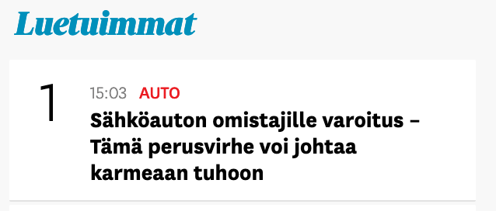
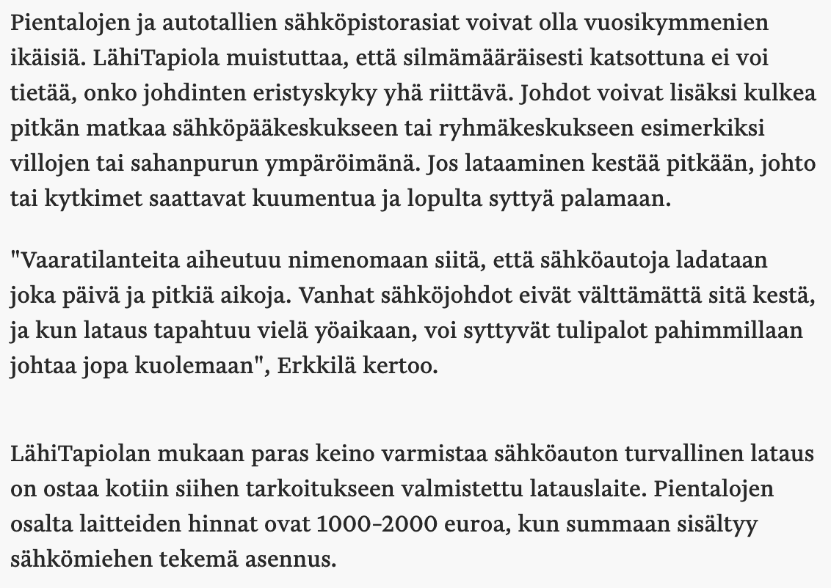
Esimerkki viestinnästä (vakuutusyhtiö)
Pääosin hyvin viestitty:
voisi korostaa kaapelireitin
tutkimista (kun asiakas vaatii,
se tulee varmemmin tehtyä).
Hieno latauslaite ei auta jos
syöttävä asennus ei ole
kunnossa. Korkea hinta-arvio
voi ohjata omiin virityksiin.
https://www.talouselama.fi/uutiset/te/89f37d7c-4a98-4ea7-8619-feaadcb4a4a1?ref=ampparit:3d9a

Slide 55
Turvallinen lataaminen lyhyesti
Käytä ensisijaisesti ammattilaisen kiinteästi asentamaa latausasemaa
  Varmista, että urakoitsija kuuluu Tukesin urakoitsijarekisteriin
  Vaadi käyttöönottotarkastuspöytäkirja
Jos lataat sukopistorasiasta, rajoita virta 8 ampeeriin tai käytä lämpötila-anturoitua johtoa, mielellään molemmat!
Pidä huolta kodin sähkölaitteiston kunnosta.
  Reagoi laitteiden epänormaaliin toimintaan (lämpeneminen, äänet, palava sulake)
Testaa palovaroittimet säännöllisesti.
Tutustu vakuutusyhtiön ehtoihin ja suojeluohjeeseen.

Slide 56
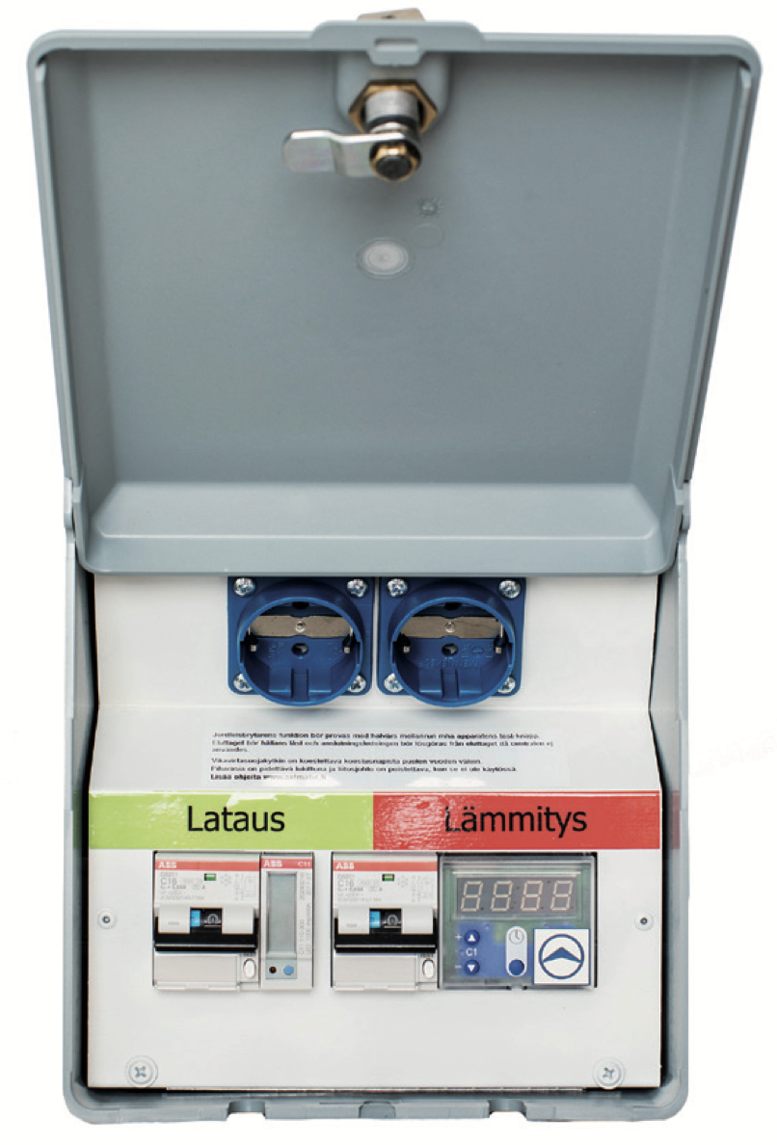
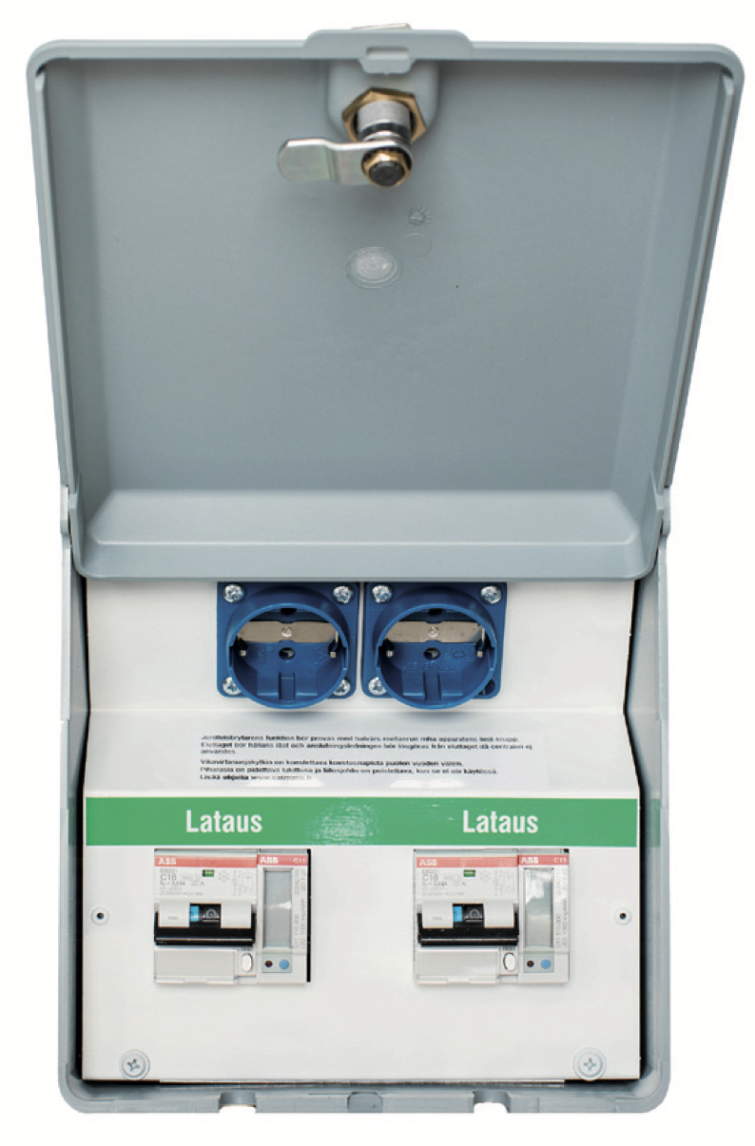
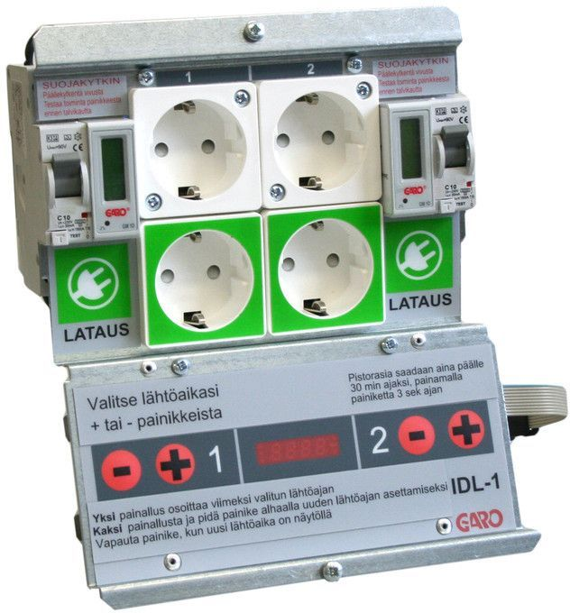
Erillinen piharasia = turvallinen

Slide 57
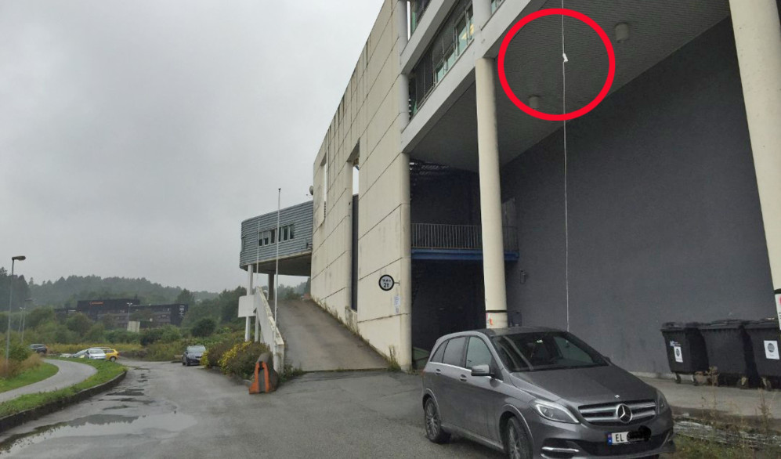
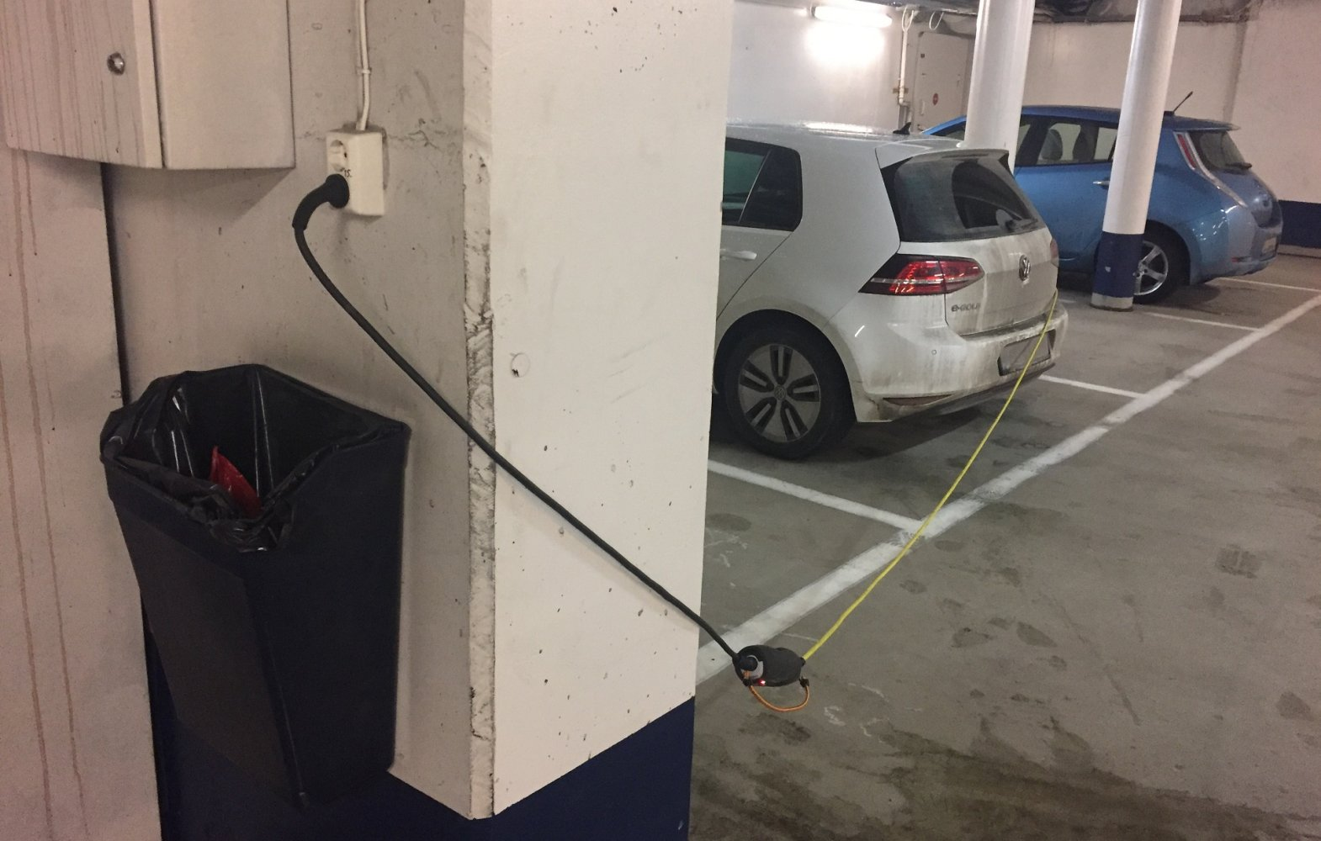
Ei näin!
Taidonnäytteitä löytyy Googlen kuvahaulla ”Norge elbil skjøteledning” tai ”elbil lading brannfare”
Ainakin yksi tapaus Norjassa jossa huonokuntoisen jatkojohdon käyttö johti tulipaloon
Stavangerin tuhoisa lentokenttäpalo ei johtunut sähköautoista
https://www.tv2.no/a/8545835/
https://www.gjensidige.no/godtforberedt/content/brannfare-elbil-lading

Slide 58
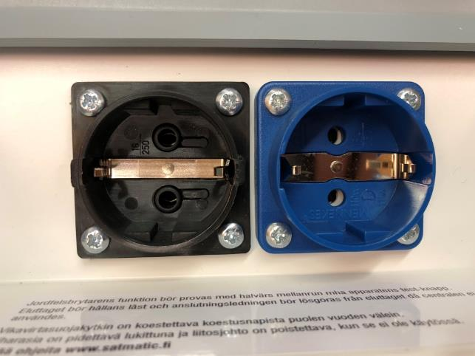
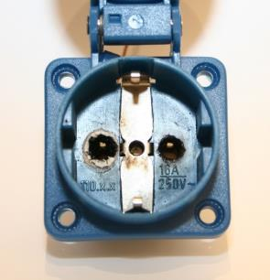
Super-suko (HL-pistorasia)
Tavallinen suko: lämpenemistesti 1 h @ 22 A, ΔT = 45 K
”Super-suko” eli high load profile –suko: lämpenemistesti 5 h + 1 h tauko 125 kertaa, ΔT = 35 K. Standardi loppuäänestysvaiheessa kesällä 2021.

Slide 59
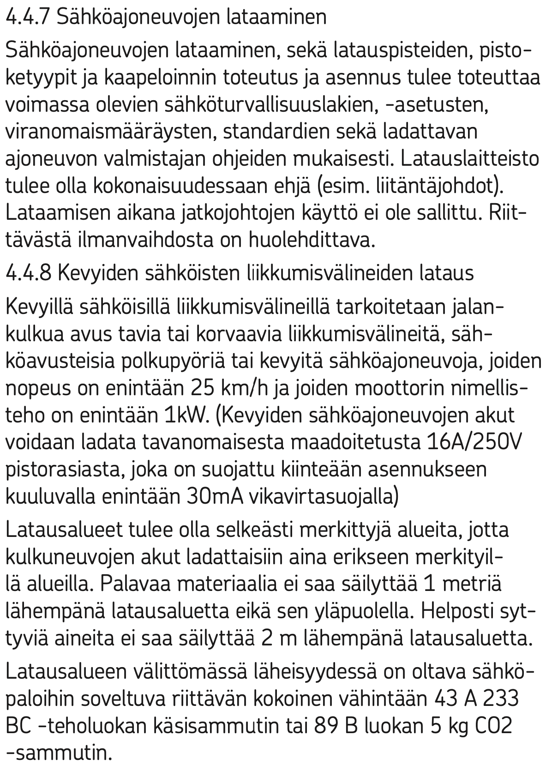
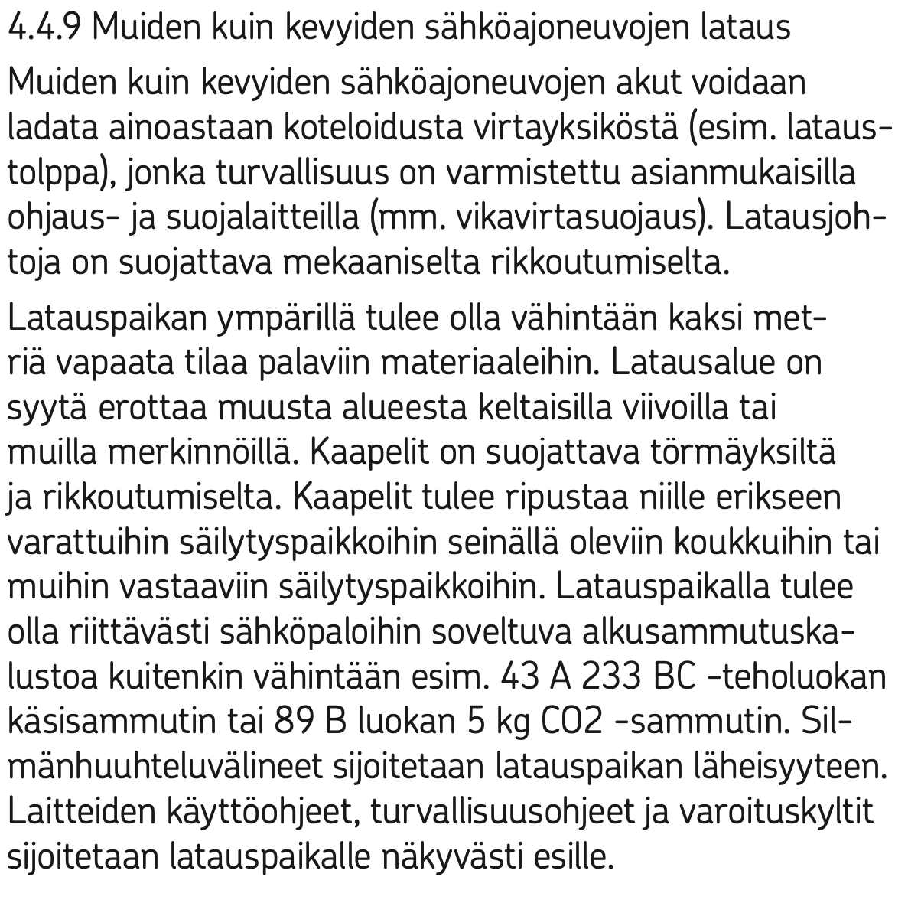
Vakuutusehdot ja suojeluohjeet (Esimerkki: OP Pohjola)
Koskee trukkeja ym:
!!!!

Slide 60
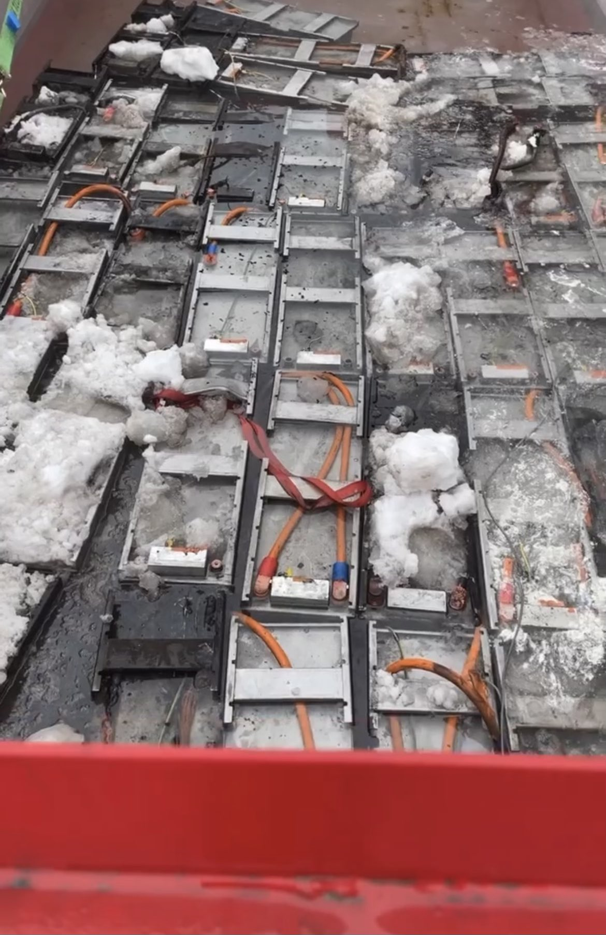
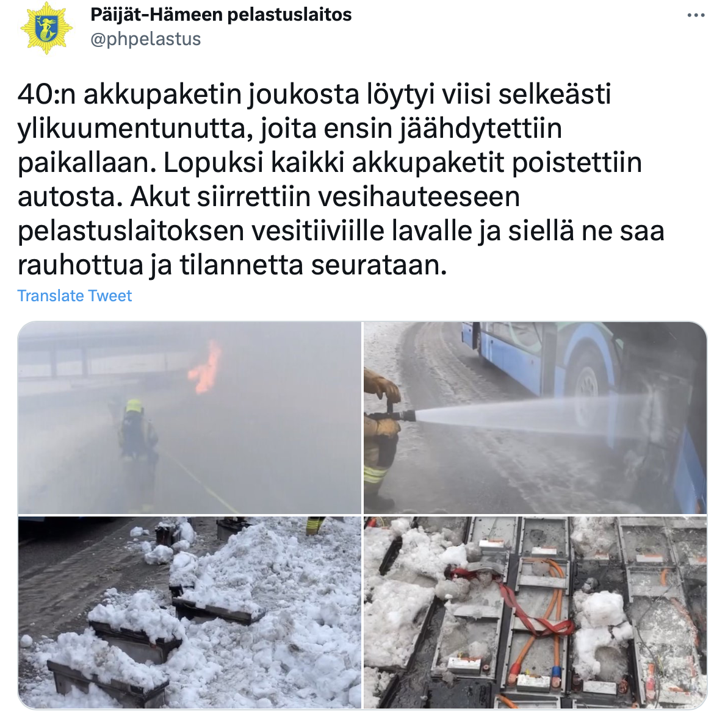
Esimerkki: bussipalo Lahdessa 1/2023
Notes:
https://twitter.com/phpelastus/status/1618272436281303042

Slide 61
Aurinkosähkö
Tulipaloja vasta muutamia Suomessa
Ei yksittäistä esille nousevaa syytä
  Maailmalla tehdyissä tutkimuksissa huonot liitokset esille nouseva syy
Asennusten laatu ja tekijät vaihtelevat
  Onko tässä seuraava päätään nostava vaara?

Slide 62
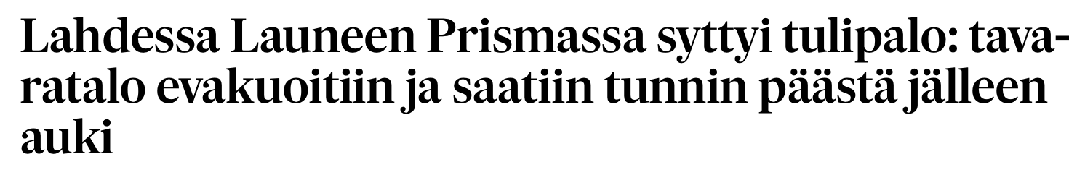
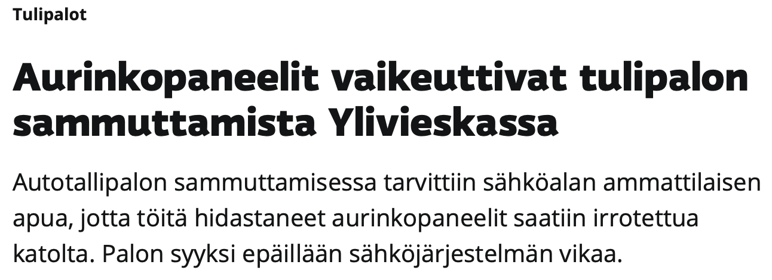
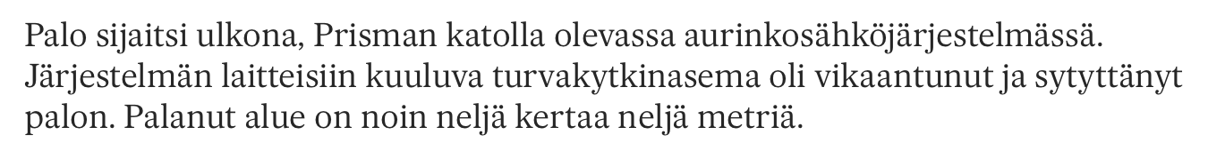
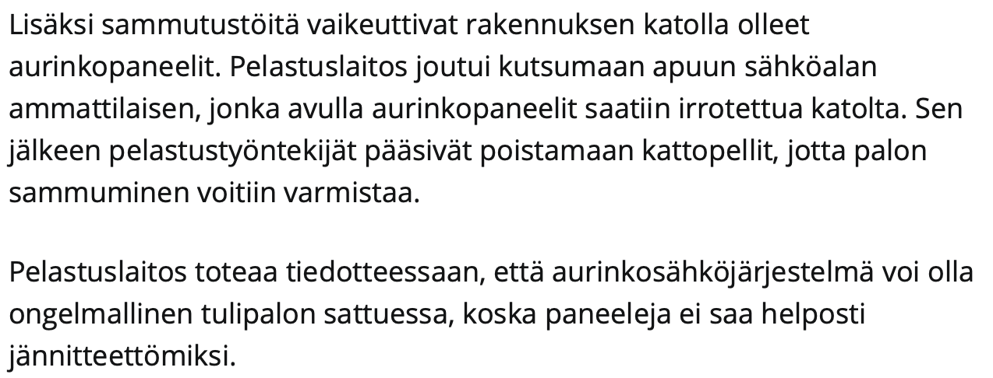
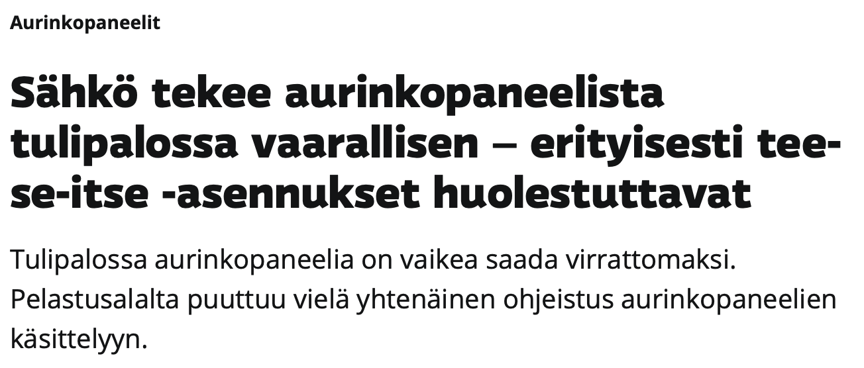
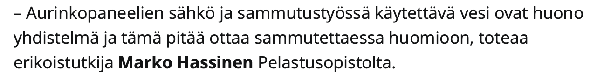

Slide 63
Kyberturvallisuus
Jos laite on kytkettävissä internetiin, se on haavoittuva.
Mitä halvemmasta tuotteesta kysymys, sitä epäilevämmin voi suhtautua tuotteen tietoturvaan.
Tarvitseeko leivänpaahtimen, jääkaapin tai ruohonleikkurin olla yhteydessä internetiin?
Onko verkkoyhteydestä enemmän haittaa kuin hyötyä?

